Slide 1
FSM
有限状态机

Slide 2
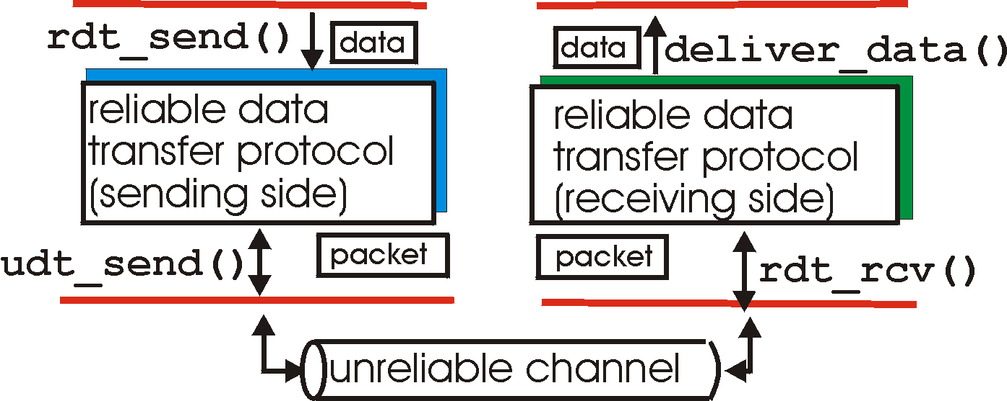
可靠数据传输协议接口
rdt_send(): 可靠数据传输协议的发送方，将数据交付给接收方的上层
deliver_data(): 由可靠数据传输协议调用，向较高层交付数据
数据
可靠数据传输协议(发送方)
可靠数据传输协议(接收方)
分组
不可靠的信道
udt_send(): 可靠数据传输协议调用不可靠数据传输，发送分组给对方
rdt_rcv(): 在接收方当分组从信道的接收端抵达时调用

Slide 3
可靠数据传输原理
sender/receiver的有限状态自动机FSM的描述方法
rdt1.0 : 理想信道；
rdt2.0: 有误码信道，错误检测+ACK/NAK+重传
rdt2.1: ACK/NAK有损时，重传+序号(处理冗余分组)
rdt2.2: 只用ACK，ACK分组也使用序号
rdt3.0: 有误码和丢包时，定时器+超时重传
GBN (滑动窗口)协议：滑动窗口N+累积确认，基序号，丢弃失序分组（简化流程但浪费资源）
SR协议(选择性重传)：无累积确认，每个分组分别确认、分别设立一个定时器，仅重传未收到ACK的包，乱序+缓存，充分利用带宽

Slide 4
有限状态机(FSM)简介
基本介绍
FSM表示有限个状态以及在这些状态之间的转移和动作等行为的数学模型(Wikipedia)
表示离散事件动态系统的内在逻辑流程
虚线箭头指向初始状态
引起状态变迁的事件
用^表示缺少动作或者事件
在状态变迁中采取的行为
示意图：在状态1下，发生事件event后，采取行为action，之后系统进入状态2。这称为一次状态变迁。
事件(event)
状态 1
状态 2
行为(action)
重要应用领域：电子工程、 语言学、计算机科学、哲学、生物学、 数学和逻辑学
在计算机科学中，被广泛用于建模应用程序行为、硬件电路系统 设计、软件工程，编译器、网络协议、和计算与语言的研究

Slide 5
rdt1.0:完全可靠信道上的可靠数据传输
之下的信道是完全可靠的
没有比特差错
没有分组的丢失
发送方和接收方有各自的有限状态机
发送方把数据发送到下面的信道
接收方从下面的信道读取数据
发送方和接收方工作在相同的速度上
不需要流量控制
等待 来自上层的调用
rdt_send(data)
等待 来自下层的调用
rdt_rcv(packet)
packet = make_pkt(data)
udt_send(packet)
产生分组
extract(packet,data)
deliver_data(data)
取出数据
发到信道
交付数据
发送方
接收方

Slide 6
rdt2.0:在有位差(bit error)的信道上的可靠数据传输
rdt_send(data)
数据发送事件
接收方
sndpkt = make_pkt(data, checksum)
udt_send(sndpkt)
产生分组，计算分组检验和
收到分组且发现有错
rdt_rcv(rcvpkt) &&
isNAK(rcvpkt)
rdt_rcv(rcvpkt) &&
corrupt(rcvpkt)
等待 来自上层的调用
收到NAK分组
等待ACK 或NAK
udt_send(sndpkt)
udt_send(NAK)
重传最后一个分组
rdt_rcv(rcvpkt) && isACK(rcvpkt)
收到ACK分组
等待 来自下层的调用
Λ
发送方
收到分组且发现无错
rdt_rcv(rcvpkt) &&
notcorrupt(rcvpkt)
extract(rcvpkt,data)
deliver_data(data)
udt_send(ACK)

Slide 7
rdt2.1:发送方:处理被损坏的 ACK/NAKs
rdt2.1＝rdt2.0+Seq#
rdt_send(data)
sndpkt = make_pkt(0, data, checksum)
udt_send(sndpkt)
分组受损或者是NAK
分组未受损且是ACK
rdt_rcv(rcvpkt) &&
( corrupt(rcvpkt) ||
isNAK(rcvpkt) )
等待来自 上层的 调用0
等待ACK 或NAK 0
udt_send(sndpkt)
rdt_rcv(rcvpkt)
&& notcorrupt(rcvpkt)
&& isACK(rcvpkt)
分组未受损且是ACK
rdt_rcv(rcvpkt)
&& notcorrupt(rcvpkt)
&& isACK(rcvpkt)
Λ
Λ
等待ACK 或NAK 1
等待来自 上层的调用1
分组受损或者是NAK
rdt_rcv(rcvpkt) &&
( corrupt(rcvpkt) ||
isNAK(rcvpkt) )
rdt_send(data)
udt_send(sndpkt)
sndpkt = make_pkt(1, data, checksum)
udt_send(sndpkt)

Slide 8
rdt2.1: 接收方: 处理被损坏的 ACK/NAKs
rdt_rcv(rcvpkt) && notcorrupt(rcvpkt)
&& has_seq0(rcvpkt)
分组未受损且序号为0
extract(rcvpkt,data)
deliver_data(data)
sndpkt = make_pkt(ACK, chksum)
udt_send(sndpkt)
分组受损
rdt_rcv(rcvpkt) && (corrupt(rcvpkt)
rdt_rcv(rcvpkt) && (corrupt(rcvpkt)
sndpkt = make_pkt(NAK, chksum)
udt_send(sndpkt)
sndpkt = make_pkt(NAK, chksum)
udt_send(sndpkt)
等待来自下层的0
等待来自下层的1
rdt_rcv(rcvpkt) &&
not corrupt(rcvpkt) &&
has_seq1(rcvpkt)
rdt_rcv(rcvpkt) &&
not corrupt(rcvpkt) &&
has_seq0(rcvpkt)
sndpkt = make_pkt(ACK, chksum)
udt_send(sndpkt)
sndpkt = make_pkt(ACK, chksum)
udt_send(sndpkt)
rdt_rcv(rcvpkt) && notcorrupt(rcvpkt)
&& has_seq1(rcvpkt)
接收到重复数据包1，丢弃且回送ACK
接收到重复数据包0，丢弃且回送ACK
extract(rcvpkt,data)
deliver_data(data)
sndpkt = make_pkt(ACK, chksum)
udt_send(sndpkt)

Slide 9
rdt2.2:不需要NAK的协议,ACK包含序号
rdt_send(data)
sndpkt = make_pkt(0, data, checksum)
udt_send(sndpkt)
rdt_rcv(rcvpkt) &&
( corrupt(rcvpkt) ||
isACK(rcvpkt,1) )
Wait for call 0 from above
Wait for ACK
0
udt_send(sndpkt)
sender FSM
fragment
rdt_rcv(rcvpkt)
&& notcorrupt(rcvpkt)
&& isACK(rcvpkt,0)
rdt_rcv(rcvpkt) &&
(corrupt(rcvpkt) ||
has_seq1(rcvpkt))
Λ
Wait for
0 from below
receiver FSM
fragment
udt_send(sndpkt)
rdt_rcv(rcvpkt) && notcorrupt(rcvpkt)
&& has_seq1(rcvpkt)
接收到重复数据包1，丢弃且回送ACK1
extract(rcvpkt,data)
deliver_data(data)
sndpkt = make_pkt(ACK,1, chksum)
udt_send(sndpkt)

Slide 10
rdt3.0：可能丢失
Rdt3.0＝Rdt2.2 + Timeout
rdt_send(data)
rdt_rcv(rcvpkt) &&
( corrupt(rcvpkt) ||
isACK(rcvpkt,1) )
sndpkt = make_pkt(0, data, checksum)
udt_send(sndpkt)
start_timer
rdt_rcv(rcvpkt)
Λ
Λ
Wait for
call 0from above
Wait for ACK0
timeout
udt_send(sndpkt)
start_timer
rdt_rcv(rcvpkt)
&& notcorrupt(rcvpkt)
&& isACK(rcvpkt,1)
sender
rdt_rcv(rcvpkt)
&& notcorrupt(rcvpkt)
&& isACK(rcvpkt,0)
stop_timer
stop_timer
Wait for ACK1
Wait for
call 1 from above
timeout
udt_send(sndpkt)
start_timer
rdt_rcv(rcvpkt)
rdt_send(data)
Λ
rdt_rcv(rcvpkt) &&
( corrupt(rcvpkt) ||
isACK(rcvpkt,0) )
sndpkt = make_pkt(1, data, checksum)
udt_send(sndpkt)
start_timer
Λ
不主动重传，只在超时才重传！
思考：有什么问题？可能改进吗？
课后练习：写出接收方的FSM

Slide 11
rdt3.0：receiver和rdt2.2一致
rdt_rcv(rcvpkt) &&
(corrupt(rcvpkt) ||
has_seq1(rcvpkt))
Wait for
0 from below
receiver FSM
fragment
udt_send(sndpkt)
rdt_rcv(rcvpkt) && notcorrupt(rcvpkt)
&& has_seq1(rcvpkt)
接收到重复数据包1，丢弃且回送ACK1
extract(rcvpkt,data)
deliver_data(data)
sndpkt = make_pkt(ACK,1, chksum)
udt_send(sndpkt)

Slide 12
17. 考虑这样一个场景：主机A和主机B想发送报文到主机C。主机A和C通过一个可能会丢失和损坏报文（但不会重新排序）的信道相连接。主机B和C通过另外一个信道（独立于连接A和B的信道）相连接。位于主机C的传输层需要向上层交替递交来自A和B的报文（即它必须先递交来自A的分组中的数据，然后再递交来自B的分组中的数据，然后再如此重复）。为可靠地从A和B向C传输分组，设计一个类似于stop-and-wait的差错控制协议，按照上述的方式在C处实现交替递交。画出A和C的FSM。（提示：B的FSM应和A的基本相同，不必重复画。）并讨论所用数据分组的格式。

Slide 13
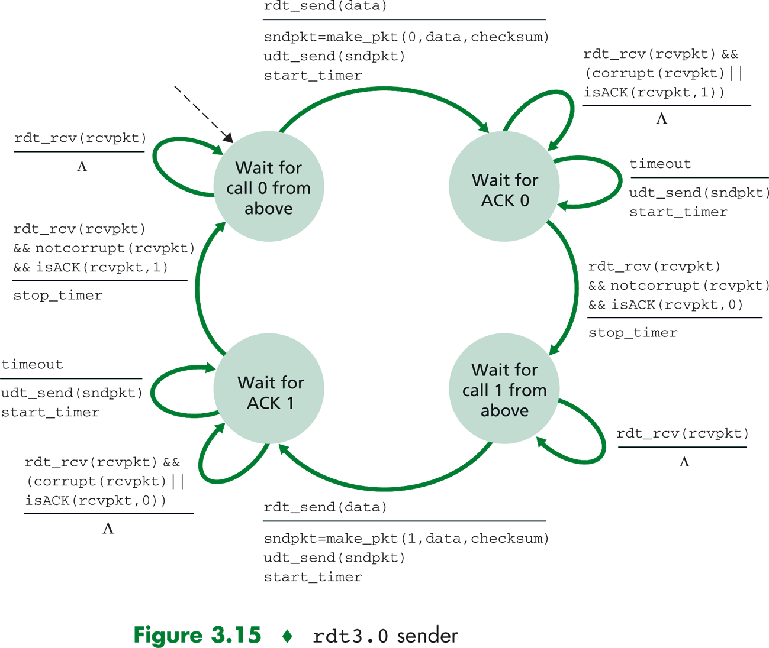
发送方A

Slide 14
接收方C

Slide 15
GBN: 发送方扩展的FSM
rdt_send(data)
上层的调用
if (nextseqnum < base+N) {
sndpkt[nextseqnum] = make_pkt(nextseqnum,data,chksum)
udt_send(sndpkt[nextseqnum])
if (base == nextseqnum)
start_timer
nextseqnum++
}
else
refuse_data(data)
Λ
base=1
nextseqnum=1
timeout
超时事件
等待
start_timer
udt_send(sndpkt[base])
udt_send(sndpkt[base+1])
…
udt_send(sndpkt[nextseqnum-1])
rdt_rcv(rcvpkt)
&& corrupt(rcvpkt)
Λ
rdt_rcv(rcvpkt) &&
notcorrupt(rcvpkt)
base = getacknum(rcvpkt)+1
If (base == nextseqnum)
stop_timer
else
start_timer
完成发送任务，停机

Slide 16
GBN: 接收方扩展的FSM
其他事件下的默认动作，重发最大完序序号的ACK
default
udt_send(sndpkt)
rdt_rcv(rcvpkt)
&& notcurrupt(rcvpkt)
&& hasseqnum(rcvpkt,expectedseqnum)
Λ
Wait
extract(rcvpkt,data)
deliver_data(data)
sndpkt = make_pkt(expectedseqnum,ACK,chksum)
udt_send(sndpkt)
expectedseqnum++
expectedseqnum=1
sndpkt =
make_pkt(expectedseqnum,ACK,chksum)
receiver 只需简单地
总是发送目前为止收到的完整序号分组的最大序号ACK
可能产生很多重复的ACK，eg序号2分组丢失，收到3、4分组时仍然发送ACK1
只需记录当前期望的序号 expectedseqnum
对于乱序到达的分组的处理 out-of-order pkt:
丢弃，不缓存 -> 没有接收方的缓存过程！
重复发送目前完序序号的ACK

Slide 17
GBN: 接收方扩展的FSM
其他事件下的默认动作，重发最大完序序号的ACK
default
udt_send(sndpkt)
rdt_rcv(rcvpkt)
&& notcurrupt(rcvpkt)
&& hasseqnum(rcvpkt,expectedseqnum)
Λ
Wait
extract(rcvpkt,data)
deliver_data(data)
sndpkt = make_pkt(expectedseqnum,ACK,chksum)
udt_send(sndpkt)
expectedseqnum++
expectedseqnum=1
sndpkt =
make_pkt(expectedseqnum,ACK,chksum)
receiver 只需简单地
总是发送目前为止收到的完整序号分组的最大序号ACK
可能产生很多重复的ACK，eg序号2分组丢失，收到3、4分组时仍然发送ACK1
只需记录当前期望的序号 expectedseqnum
对于乱序到达的分组的处理 out-of-order pkt:
丢弃，不缓存 -> 没有接收方的缓存过程！
重复发送目前完序序号的ACK

Slide 18
背诵部分

Slide 19
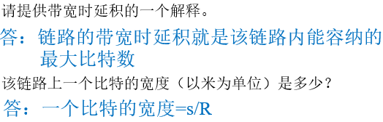
电路交换和分组交换的对比：
电路交换：
独享信道(不共享)，需建立连接，非存储转发
优点：传送效率高，保证服务质量
缺点：静默期存在资源浪费，建立呼叫需要一定的时间
分组交换：
共享信道，存储转发
优点：路由灵活网络生存性能好，共享带宽，不需呼叫
缺点：可能丢包、拥塞

Slide 20
因特网协议栈
应用层 : application-application
支持网络应用
HTTP, SMTP, FTP
传输层 : process-process
进程和进程之间的数据传输
TCP, UDP, congestion control
网络层: host-host
数据报从信源到信宿之间的路径选择
IP, ICMP, routing protocols
数据链路层: link-link
相邻网络节点间的线路上无差错的数据传送
addressing, synchronization, error detection, traffic control,
Point-to-Point Protocol (PPP), Ethernet
物理层: 比特流控制
application
transport
network
Data link
physical
极端情况：设计一个实现点对点连接的两个主机之间的某种特定通信，需要哪些协议? 可以很简化

Slide 21
五层协议
a) 物理层：透明地传送比特流。确定电缆插头的定义及接法。
b) 链路层：在相邻结点间无差错地传送以帧为单位的数据。每帧包括数据和必要的控制信息。
c) 网络层：选择合适的路由，使发送站的运输层所传下来的分组能够正确无误地按照地址并交付给目的站的运输层。
d) 传输层：向上一层进行通信的两个进程之间提供一个可靠的端到端服务，使它们看不见运输层以下的数据通信的细节。
e) 应用层：直接为用户的应用进程提供服务。

Slide 22
应用层
Assignment 5：
2. 在电子邮件中， IMAP与POP3有何区别？
答： POP3协议允许电子邮件客户端下载服务器上的邮件，但是在客户端的操作（如移动邮件、标记已读等），不会反馈到服务器上。
IMAP提供webmail 与电子邮件客户端之间的双向通信，客户端的操作都会反馈到服务器上，对邮件进行的操作，服务器上的邮件也会做相应的动作。同时，IMAP像POP3那样提供了方便的邮件下载服务，让用户能进行离线阅读。IMAP提供的摘要浏览功能可以让你在阅读完所有的邮件到达时间、主题、发件人、大小等信息后才作出是否下载的决定。此外，IMAP 更好地支持了从多个不同设备中随时访问新邮件。

Slide 23
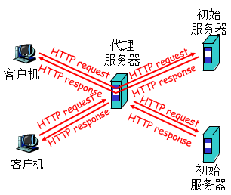
住宅接入：拨号上网、DSL、HFC、卫星接入、光纤FDDI
公司接入：局域网LAN
无线接入：WIFI/GPRS+3G
协议：定义网络实体之间交换报文的格式与次序，定义报文接收和发送以及其他事件所采取的动作
C/S模式：基础设施密集型
P2P模式：流量密集型
混合结构
SOCKET 应该算不上是个协议，应该是应用层与传输层间的一个抽象层，是个编程接口
HTTP无状态协议
FTP有状态协议(CS/TCP/21控制连接/20数据连接)
Cookie本质上是服务器给客户机的一个ID号，在服务器端，存储该ID号与客户机之间的记录
SMTP持久连接/推协议(连接由发送方发起)/含握手(HTTP没有)/SMTP报文7位ASCII码
DNS：建立主机名、主机别名、邮件服务器别名和IP地址之间的映射

Slide 24
DNS名字解析之迭代查询
根DNS服务器
位于 cis.poly.edu 的主机想知道 gaia.cs.umass.edu的IP地址
2
3
顶级域DNS 服务器
4
5
迭代查询 iterative query
被联系的服务器返回可以联系的服务器名
“I don’t know this name, but ask this server”
本地DNS服务器
dns.poly.edu
7
6
1
8
权威DNS服务器
dns.cs.umass.edu
请求主机 cis.poly.edu
gaia.cs.umass.edu

Slide 25
DNS名字解析之递归查询
根DNS服务器
递归查询 recursive query
把名字解析的负担放到所联系的名字服务器上
heavy load?
2
3
7
6
顶级域服务器
本地DNS服务器
dns.poly.edu
5
4
1
8
实际中，通常从请求主机到本地DNS服务器用递归查询，其余用迭代查询。
权威DNS服务器
dns.cs.umass.edu
请求主机 cis.poly.edu
gaia.cs.umass.edu

Slide 26
DNS 记录
DNS: 储存资源记录(RR)的分布式数据库
资源记录格式: (name, value, type, ttl)
Type=A
name 为主机名
value 为IP 地址
Type=CNAME
name 为某些“规范”名字的别名 www.sohu.com 实际上是
fcer.a.sohu.com
value 为规范名字
Type=NS
name 为域 (e.g. foo.com)
value 为该域的权威DNS服务器的主机名
Type=MX
name 为别名
value 是别名为name 的邮件服务器的规范主机名
可以与Web服务器具有相同别名

Slide 27
37. 判断是非（并给出理由）
如果某Web页仅由一个对象（基本HTML文件）组成，那么非持久和持久连接会有相同的相应时间性能。
如果某Web页由一个基本HTML文件和一个嵌入式对象（JPEG图片文件）组成，那么非持久和持久连接会有相同的响应时间性能。
设想通过TCP从服务器到浏览器发送一个大小为O的对象。如果O>S，这里S是最大数据段尺寸（MSS），那么服务器端的发送将至少停顿一次。
假设某Web页由10个对象（1 base HTML file + 9 JPEG files）组成，每一个都是O比特大小。对于不带流水线的持久的HTTP来说，响应时间的RTT部分为20RTT。
假设考虑与上一小题同样的web页。对于有5个并行连接的非持续HTTP来说，响应时间的RTT部分为12RTT。
答：
对。都是2RTT(这里指该web仅由一个对象构成)
错。非持久连接需要4RTT；而持久连接需要3RTT。
对。服务器是否停顿取决于O和W*MSS的相对大小（假设W为窗口尺寸）。仅当O>W*MSS时，服务器至少停顿一次。由于TCP拥塞控制采用的是慢启动机制，初始的拥塞窗口总为1，因此服务器端的发送将至少停顿一次。
错。建立连接和第一个对象发送完成需要2RTT，其余9个对象各需要1RTT，因此总共需要11RTT。
错。建立连接和base HTML file发送完成需要2RTT；由于有5个并行连接，其余9个对象可以分两批发送完，每批各需要2RTT；因此总共需要6RTT。
Notes:
错误情况：
（c）错的最多，需要讲解
其它几问错的很少，但有个同学反映对这类问题都不清楚，需要进行细致分析！

Slide 28
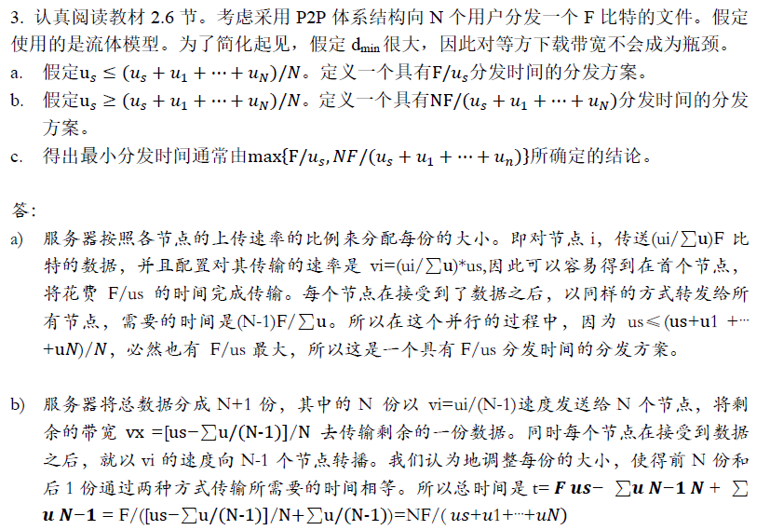

Slide 29
TCP服务
可靠保序字节流
面向连接
流量控制
拥塞控制
流量控制与拥塞控制的区别：
流量控制是保证连接的任何一方不会因为过快的发送淹没另一方，如有丢包，在网络边缘；拥塞控制是管理应用发送进网络的数据总量，避免拥塞，丢包在网络核心
多路分解： 将运输层报文段中的数据交付到正确的套接字的工作称为多路分解。
多路复用： 从源主机的不同套接字中收集数据块，并为每个数据块封装上首部信息称为多路复用。
多路分解：
UDP套接字识别：二元组(destIP, destPORT)
TCP套接字识别：四元组(destIP, destPORT,sourceIP,sourcePORT)

Slide 30

UDP校验和(对于IP数据报只检验头部)
将报文段的所有内容(按16比特分割)，回卷相加，最后取反，得到checksum
接收方：将报文段的所有内容(包括checksum)回卷相加，看是否全1
识别1bie错误，不能识别交换位的2比特错误。
报头长度TCP 20比特，UDP 8比特
假定某UDP接收方对接收到的UDP报文段计算互联网检验和，并发现它与检验和字段中的值相匹配。该接收方能够确信没有发现比特差错吗？为什么？
答：不能确信。因为计算反码时，如果相加的两个16字节中的某一位0-1互换，则检验码仍是不变的，但数据出现了差错。
GBN协议：
1. 累积确认
2. 丢弃失序分组
3. 序号、超时/重传
选择性重传
缓存时序分组
为每个分组设置一个定时器
Windowsize<=1/2seq#
TCP可靠数据传输(在不可靠IP之上)：
流水线，累计确认，单计时器
超时加倍定时器时间，三次冗余触发重传
流量控制、拥塞控制

Slide 31
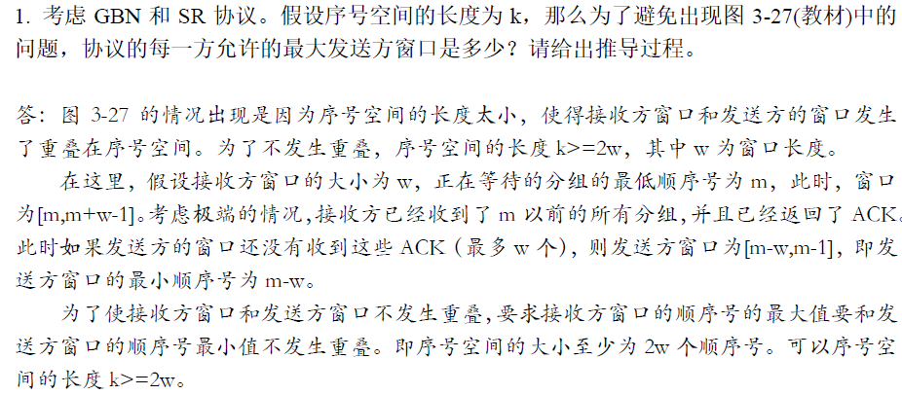

Slide 32
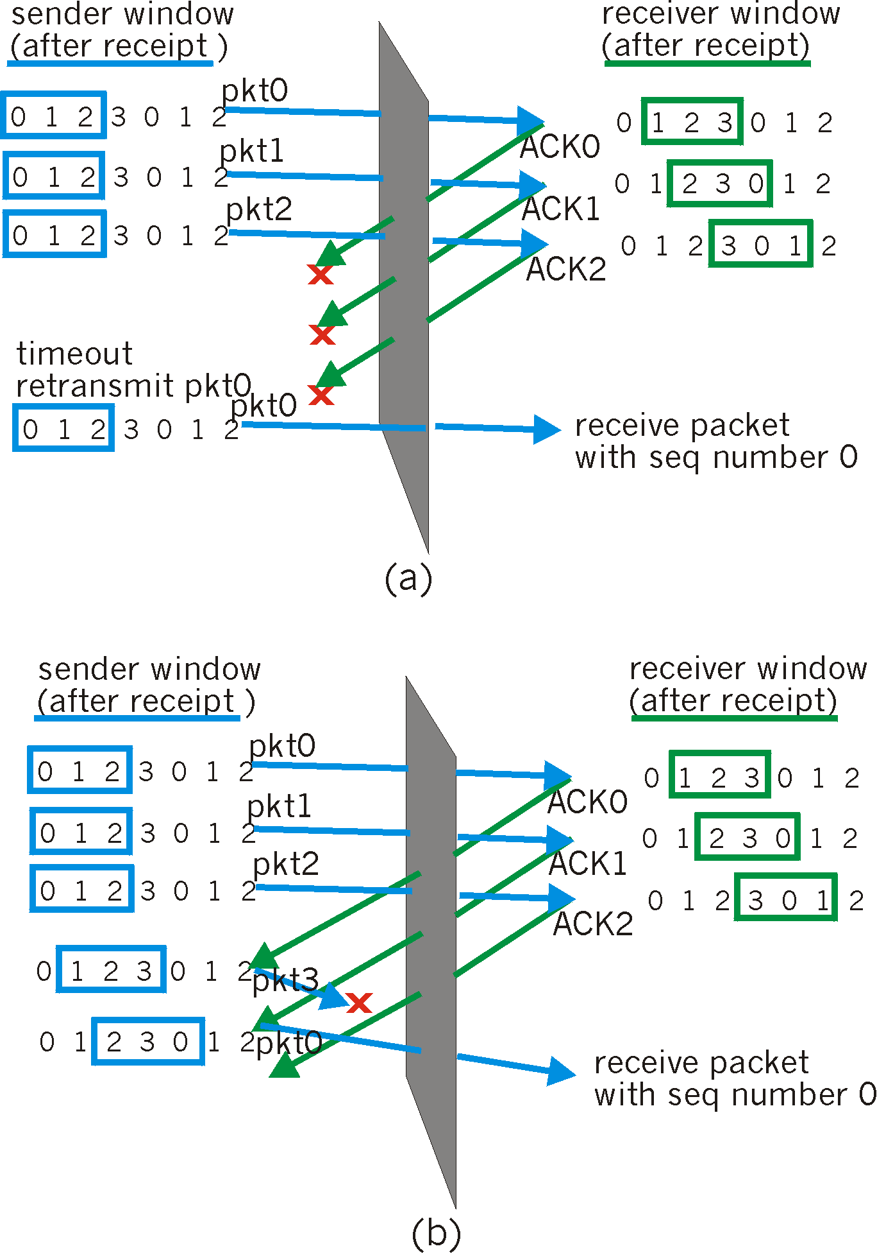
选择性重传的困境
分组0重传
例子:
seq #’s: 0, 1, 2, 3
window size=3
两种情况下发送方看不出区别 !（都是收到序号0的分组）
a图中实际收到的是重复分组，b图中是收到新分组0
窗口长度比序号空间大小小1时协议无法工作
Q: 窗口大小如何取？
通常 windowsize <=½ seq #’s
这两种场景对接收方来说无法区分！
新分组
两倍关系！

Slide 33
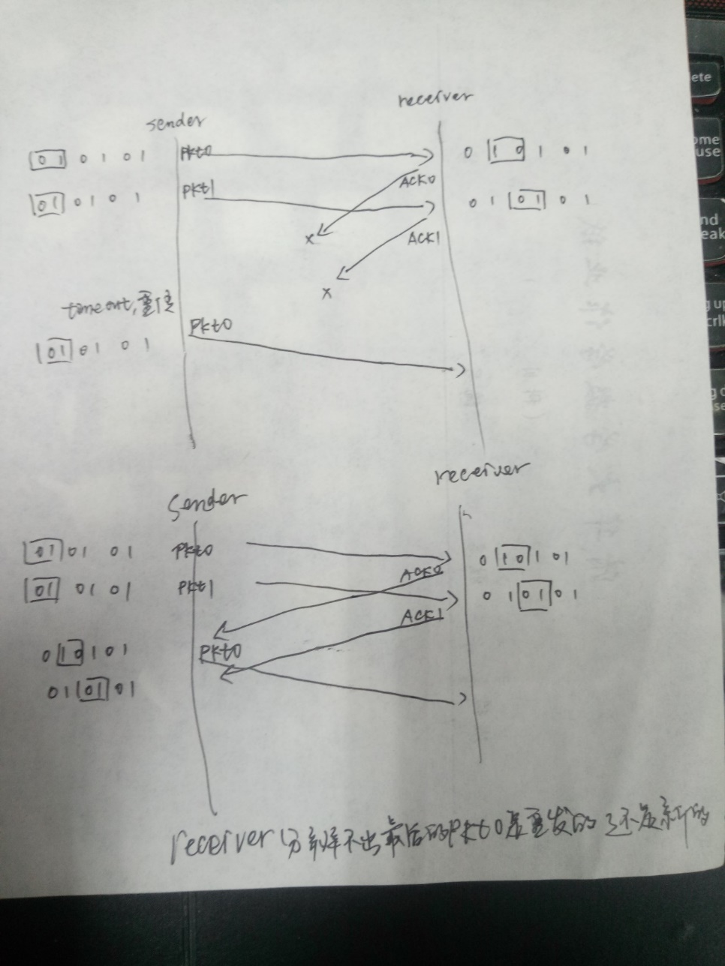
设置窗口N和序号容量相同会造成接收方接收出现问题。下面请以N=2为例说明出现问题的情况

Slide 34
传输层
Assignment 6：
4. 考虑一个GBN协议，其发送方窗口长度为N=5，每个数据报文中用8bit表示序号。假设在某一时刻，接收方期待的下一个有序分组的8位二进制序号是00100000，假设其中的介质不会对报文重新排序。问：
a. 此时刻发送方窗口内的报文序号可能是多少？并解释。
答：考虑两种情况，第一种情况是发送方已经接收了序号为31的数据报文的ACK包，则发送方窗口内报文序号是32~36。另外一种极端情况是发送方一个ACK包都没接收到，则发送方窗口内报文序号是27~31。因而发送方窗口内的报文序号可能是27~36。

Slide 35
传输层
Assignment 6：
b. 此时刻在当前发送方收到的所有报文中，ACK字段的可能值是多少？并解释
答：最理想的情况下，发送方收到了序号31的ACK，那么0-31的ACK全部已收到；最坏的；综上，发送方收到的所情况下，发送方丢失了全部N个ACK数据包，那么0-26的ACK应该已收到有报文中，ACK字段的可能值是26-31。

Slide 36

GBN 实例
sender window (N=4)
sender
receiver
0 1 2 3 4 5 6 7 8
send pkt0
send pkt1
send pkt2
send pkt3
(wait)
0 1 2 3 4 5 6 7 8
receive pkt0, send ack0
receive pkt1, send ack1
receive pkt3, discard,
(re)send ack1
0 1 2 3 4 5 6 7 8
X
0 1 2 3 4 5 6 7 8
loss
0 1 2 3 4 5 6 7 8
rcv ack0, send pkt4
rcv ack1, send pkt5
0 1 2 3 4 5 6 7 8
receive pkt4, discard,
(re)send ack1
ignore duplicate ACK
receive pkt5, discard,
(re)send ack1
pkt 2 timeout
0 1 2 3 4 5 6 7 8
send pkt2
send pkt3
send pkt4
send pkt5
0 1 2 3 4 5 6 7 8
0 1 2 3 4 5 6 7 8
rcv pkt2, deliver, send ack2
rcv pkt3, deliver, send ack3
rcv pkt4, deliver, send ack4
rcv pkt5, deliver, send ack5
0 1 2 3 4 5 6 7 8

Slide 37
选择性重传实例
sender window (N=4)
sender
receiver
0 1 2 3 4 5 6 7 8
send pkt0
send pkt1
send pkt2
send pkt3
(wait)
0 1 2 3 4 5 6 7 8
receive pkt0, send ack0
receive pkt1, send ack1
receive pkt3, buffer,
send ack3
0 1 2 3 4 5 6 7 8
X
0 1 2 3 4 5 6 7 8
loss
0 1 2 3 4 5 6 7 8
rcv ack0, send pkt4
rcv ack1, send pkt5
0 1 2 3 4 5 6 7 8
receive pkt4, buffer,
send ack4
record ack3 arrived
receive pkt5, buffer,
send ack5
pkt 2 timeout
0 1 2 3 4 5 6 7 8
send pkt2
0 1 2 3 4 5 6 7 8
record ack4 arrived
0 1 2 3 4 5 6 7 8
rcv pkt2; deliver pkt2,
pkt3, pkt4, pkt5; send ack2
record ack5 arrived
0 1 2 3 4 5 6 7 8
Q: what happens when ack2 arrives?
A: 窗口→[6,7,8,9]，发数据包6,7,8,9

Slide 38
EstimatedRTT=(1-α)·EstimatedRTT＋ α ·SampleRTT
DevRTT = (1-β)·DevRTT+β·| SampleRTT-EstimatedRTT |
e.g. β = 1/4
TimeoutInterval = EstimatedRTT＋4·DevRTT
连接的平均吞吐量为0.75W*MSS/RTT，W为窗口大小

Slide 39
传输层
Assignment 7：
题3．在对TCP往返时延估计时，为什么TCP对重传报文段避免测量Sample RTT。
答：因为如果重传报文时进行测量，可能上一个相同 序号段的报文的 ACK包回来，这样测得的Sample RTT(采样RTT)会有很大误差。
题4. 如果用户要传送数据的字节长度超过TCP报文字段中的序号字段可能编出的最大序号，问还能否用TCP来传送？
答：通过循环使用序号，仍能用TCP来传送。

Slide 40
TCP 序号和确认号
Host A
Host B
User
types
‘C’
Seq=42, ACK=79, data = ‘C’
host ACKs
receipt of
‘C’, echoes
back ‘C’
Seq=79, ACK=43, data = ‘C’
host ACKs
receipt
of echoed
‘C’
Seq=43, ACK=80
数据段只有一个字节（ACII字符）
time
简单telnet 场景
Notes:
TCP把数据看成一个无结构但是有序的字节流。序号是建立在传送的字节流之上。

Slide 41
问: TCP是 GBN 还是 SR ?
GBN?
Yes
累积确认
No
TCP 将失序的报文段缓存起来
SR?
Yes
如果 ACK-k 丢失但ACK-k+m正确收到，不重传报文段（由累积确认机制保证）
某些TCP修改版本采取选择确认机制
No
累积确认
因此 TCP 组合了 GBN 和 SR

Slide 42
流量控制
LastByteRcvd - LastByteRead <= RcvBuffer
RcvBuffer = size of TCP Receive Buffer
典型值4096 bytes
RcvWindow = amount of spare room in Buffer
= RcvBuffer-[LastByteRcvd-LastByteRead]
接收方: 明确地通知发送方（动态变化的）空闲缓存空间的数量
TCP 报文段中的 RcvWindow 域
发送方: 保持已发送的但未被确认的数据量在最近接收到的 RcvWindow 值以内
保证接收缓存不溢出
LastByteSent-LastByteAcked<=RcvWindow

Slide 43
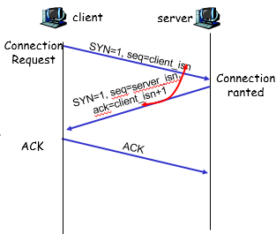
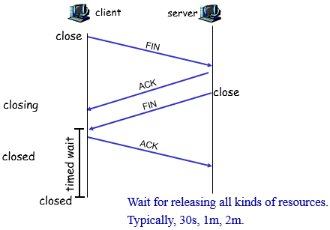
SYN洪泛：发送大量的SYN报文段，但不完成三次握手的第三步

Slide 44
传输层
Assignment 8：
题5. 请举例说明为什么TCP在建立连接时需要进行三次握手，如果不这样做，例如采取两次握手，可能会出现什么情况？
答：3次握手完成两个重要的功能，即要双方均做好发送数据的准备，也协商了初始序列号。
A向B发起连接，假如B想通知A它准备好了，可是，当这个应答在传输中被丢失时，A将不知道B是否已准备好，A甚至怀疑B是否收到自己的连接请求分组，在这种情况下，A认为连接还未建立，将重新发起连接请求。

Slide 45
传输层
Assignment 8：
题4.判断是非，并给出理由。
假设某Web页由10个对象（1 base HTML file + 9 JPEG files）组成，每一个都是K比特大小。对于不带流水线的持久的HTTP来说，响应时间的RTT部分为20RTT。
答：错。建立连接需要1RTT, 共11RTT
假设考虑与上一小题同样的web页。对于有5个并行连接的非持续HTTP来说，响应时间的RTT部分为12RTT。
答：错。建立连接和base HTML file发送完成需要2RTT；由于有5个并行连接，其余9个对象可以分两批发送完，每批各需要2RTT；因此总共需要6RTT。

Slide 46
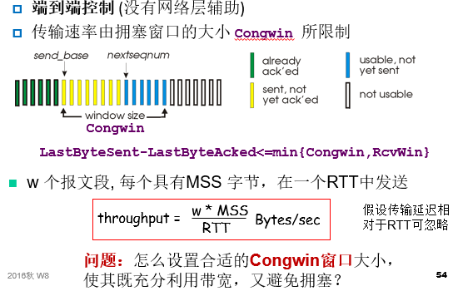
拥塞代价
分组丢失(路由器缓存溢出)
长的时延(路由器缓存排队)
无用重传
分组丢弃后，上游的传输容量全被浪费了
平均吞吐量 0.75*W*MSS/RTT

Slide 47
TCP 拥塞控制
(TCP Reno)
拥塞避免专指窗口大小线性增加的阶段
当 CongWin 小于 Threshold 时, 发送方处于慢启动slow-start 阶段, 窗口指数增长
当 CongWin 大于 Threshold 时, 发送方处于拥塞避免 congestion-avoidance 阶段, 窗口线性增长
当发生三次冗余确认 triple duplicate ACK 时, 把 Threshold 设为 CongWin/2 并把 CongWin 设为 Threshold
当发生超时 timeout 时, 把 Threshold 设为 CongWin/2 并把 CongWin 设为 1 MSS.

Slide 48
传输层
Assignment 8：
4.判断是非，并给出理由。
设想通过TCP从服务器到浏览器发送一个大小为K的对象。如果K>S，这里S是最大数据段尺寸（MSS），那么服务器端的发送将至少停顿一次。
答：对。服务器是否停顿取决于K和W*MSS的相对大小（假设W为窗口尺寸）。仅当K>W*MSS时，由于TCP拥塞控制采用的是慢启动机制，初始的拥塞窗口总为1，因此服务器端的发送将至少停顿一次。

Slide 49
网络层概述
网络层主要功能
把报文段从发送主机输送到接收主机
在发送端，把报文段segment 封装成数据报 datagram
在接收端，把报文段递送给传输层
在每个主机和路由器上实现网络层协议
路由器检查每个经过它的IP数据报的header域
application
transport
network
data link
physical
network
data link
physical
network
data link
physical
network
data link
physical
network
data link
physical
network
data link
physical
network
data link
physical
network
data link
physical
network
data link
physical
application
transport
network
data link
physical

Slide 50
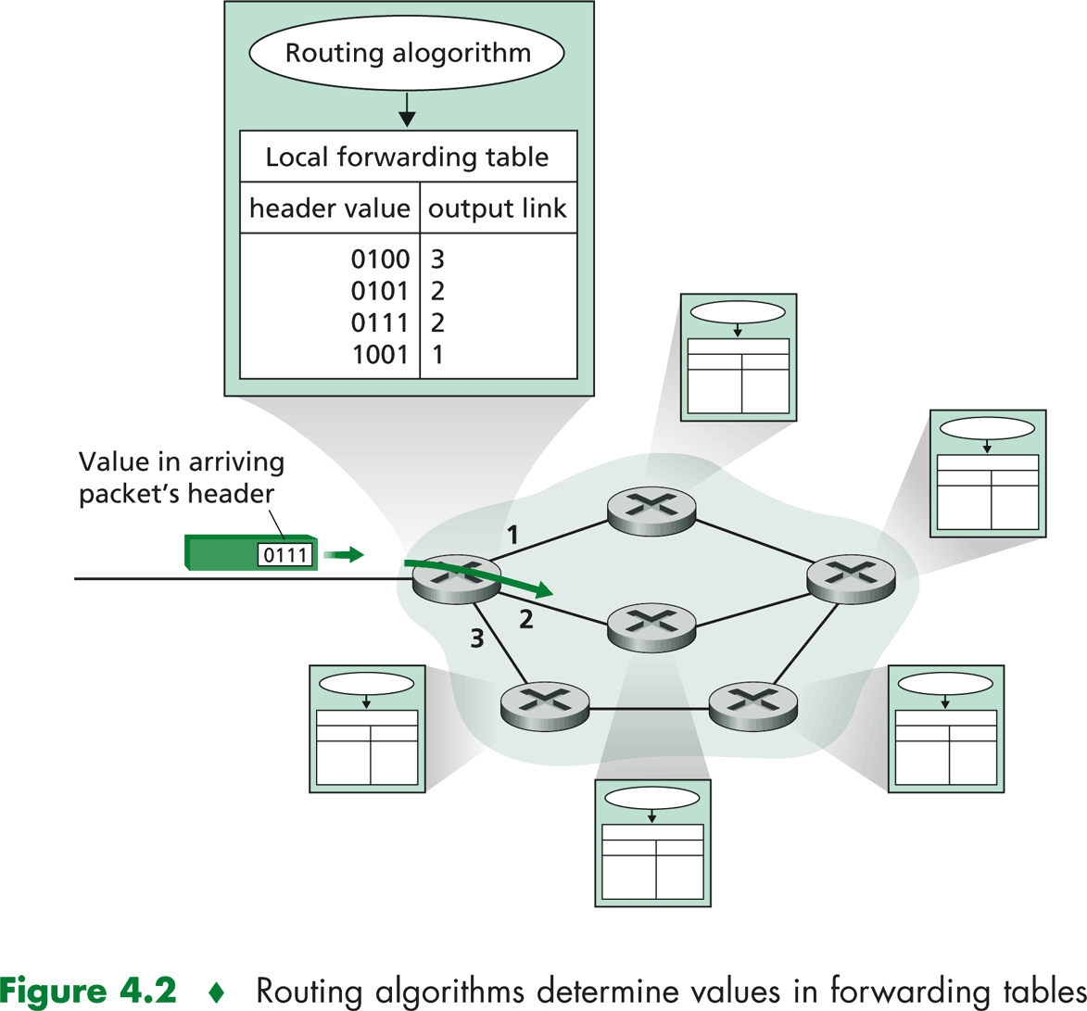
2+1 重要功能
转发 Forwarding
路径选择 Routing
建立连接Connection setup (selective)
Notes:
forwarding: move packets from router’s input to appropriate router output. Analogy: process of getting through single interchange
routing: determine route taken by packets from source to dest. Analogy:process of planning trip from source to dest.
Connection setup: 1) 3rd important function in some network architectures: ATM, frame relay, X.25
2) before datagrams flow, two end hosts and intervening routers establish virtual connection, routers get involved
3) network vs. transport layer connection service:
network: between two hosts (may also involve intervening routers in case of VCs)
transport: between two processes

Slide 51
网络层
Assignment 9：
题1. 路由器与链路层交换机的根本区别是什么？
答：不同层, 路由器根据IP地址转发数据包；交换机根据链路层MAC地址转发帧。
题2. IP数据报中的首部检验和并不检验数据报中的数据。这样做的最大好处是什么？坏处是什么？
答：首部中错误比较严重，首部一个坏的地址可能导致分组被投寄到错误的主机。数据不参与计算，防止计算代价大，且避免与上层协议的检验重复，但不能及时防止差错。

Slide 52
数据报网络: 因特网模型
网络层没有呼叫建立
路由器: 不维护端到端连接的状态
不存在网络层“连接”的概念
根据转发表将分组转至恰当端口直至最终目的主机
分组通常使用目的主机IP地址来选择路径
在源-目的主机对之间的分组有可能采用不同的路径
application
transport
network
data link
physical
application
transport
network
data link
physical
1. Send data
2. Receive data

Slide 53
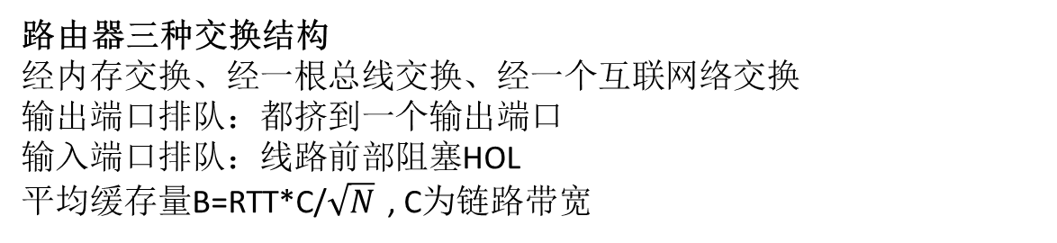
路由器三种交换结构
经内存交换、经一根总线交换、经一个互联网络交换
输出端口排队：都挤到一个输出端口
输入端口排队：线路前部阻塞HOL
平均缓存量B=RTT*C/$\sqrt{N}$ , C为链路带宽
网络层三大组件：IP、ICMP、选路协议
MTU=MSS+报头
Offset13位，flags前n-1片为1，最后一片为0
无类别网间选路CIDR

Slide 54
网络层
Assignment 9：
题3. 把一个2400字节的数据报（包含IP首部）发送到MTU为700字节的链路上，假设原始数据报的标识号为422。问共生成多少（fragment）？这些片的特征是什么？(请说明分片以后生成的IP数据报的大小、标识、偏移量的值、相关标志位的值，以及这些值所代表的含义)
答：每片域最为680字节（报头占20）。因此片数为⎡(2400-20)/680⎤=4。每个片标识号422。前三个片的长度都为700字节，最后一个片长度为360字节（包括IP报头）。它们的偏移量分别为0，85，170，255。头三个片的标识位flag=1； 最后一个片flag=0。

Slide 55
网络层
Assignment 9：
题4. 假设在源主机A和目的主机B之间传递的数据报的最大长度限制为1500字节（包括报头），IP报头长度为20字节。如果要传送一个大小为5M字节的MP3文件，需要多少个数据报？每个数据报的长度是多少（尤其是最后一个数据报长度）？判断是否有分片，如果有，每个数据报中的偏移量的值分别是多少，如果没有，请说明原因？（为简化起见，令1M=1,000,000）
答：MP3：5×10⁶字节；假设数据由TCP报文承载，每个TCP段有20字节的报头。则每个数据报实际有效数据为 1500-20-20=1460字节。

Slide 56
网络层
Assignment 9：
所以， 最后一个长960+40=1000
注意这里没有偏移量，源主机并没有产生大于1500字节的数据报（因特网），这些数据报都不大于链路的MTU。

Slide 57
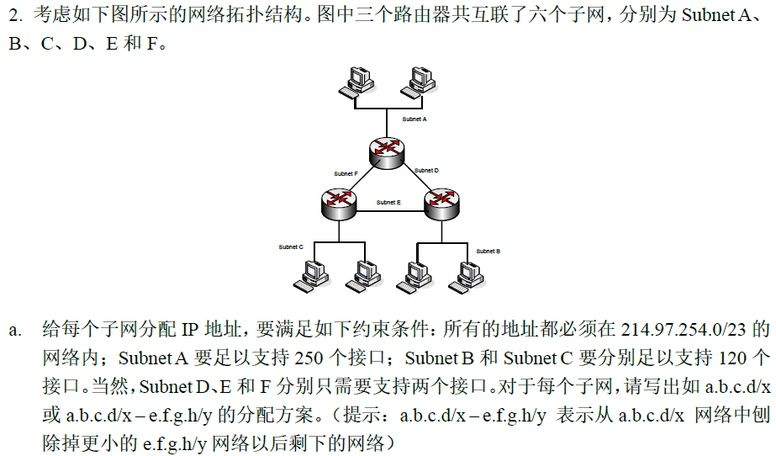

Slide 58
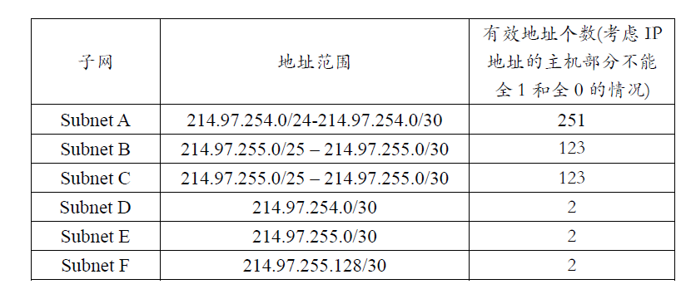

Slide 59
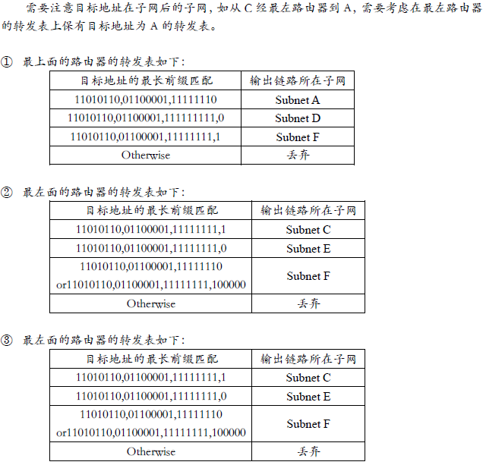

Slide 60
NAT (Network Address Translation)
NAT translation table
WAN side addr LAN side addr
1: 主机 10.0.0.1
发送数据报到
128.119.40.186, 80
2: NAT 路由器
把数据报的源地址
从10.0.0.1, 3345改为
138.76.29.7, 5001,
更新NAT转换表
138.76.29.7, 5001 10.0.0.1, 3345
…… ……
S: 10.0.0.1, 3345
D: 128.119.40.186, 80
10.0.0.1
1
2
S: 138.76.29.7, 5001
D: 128.119.40.186, 80
10.0.0.4
10.0.0.2
138.76.29.7
S: 128.119.40.186, 80
D: 10.0.0.1, 3345
4
S: 128.119.40.186, 80
D: 138.76.29.7, 5001
3
4: NAT路由器
把数据报目的地址从
138.76.29.7, 5001
改为10.0.0.1, 3345
10.0.0.3
3: 应答到达目的地址
138.76.29.7, 5001
解决NAT穿越：静态配置、通用即插即用、中继

Slide 61
怎样获得一个IP 地址?
主机部分(host portion):
手工分配，配置静态IP地址
DHCP: 动态主机配置协议: 动态地获得地址, 指定IP地址、子网掩码、网关、DNS、IP租期等
主机广播 “DHCP discover” 报文
从0.0.0.0到255.255.255.255
DHCP 服务器回应 “DHCP offer” 报文
从a.b.c.d到255.255.255.255，告知对方IP地址等参数
主机请求IP地址: “DHCP request” 报文
从0.0.0.0到a.b.c.d，回显IP地址等参数
DHCP 服务器发送地址: “DHCP ack”报文
从a.b.c.d到255.255.255.255，响应并证实参数

Slide 62
DHCP client-server 场景
DHCP server: 223.1.2.5
DHCP discover
arriving
client
src : 0.0.0.0, 68
dest.: 255.255.255.255,67
yiaddr: 0.0.0.0
transaction ID: 654
DHCP属于应用层协议
应用层：C-S模式
运输层：UDP协议
服务器端口67
客户端端口68
DHCP offer
src: 223.1.2.5, 67
dest: 255.255.255.255, 68
yiaddrr: 223.1.2.4 分配的IP地址
transaction ID: 654
Lifetime: 3600 secs
DHCP request
src: 0.0.0.0, 68
dest: 255.255.255.255, 67
yiaddrr: 223.1.2.4
transaction ID: 655
Lifetime: 3600 secs
time
DHCP ACK
src: 223.1.2.5, 67
dest: 255.255.255.255, 68
yiaddrr: 223.1.2.4
transaction ID: 655
Lifetime: 3600 secs

Slide 63
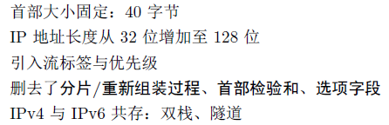
Ping与traceroute
均利用了ICMP(可认为ICMP在IP上面一点)
Ping程序发送一个ICMP类型8编码0的报文到指定主机，看到该回显请求的目的主机发回一个类型0编码0的ICMP回显回答
Traceroute向目的主机发送一系列IP数据报，这些数据报中每个都携带了一个具有不可达UDP端口号的UDP报文段。且TTL递增。当时间过期时，回复type11,code0。当UDP达到目的主机时，回复type3,code3。(UDP+ICMP)由于每次独立发送IP数据报，可能RTT不单调，一般三次取平均。
IPv6

Slide 64
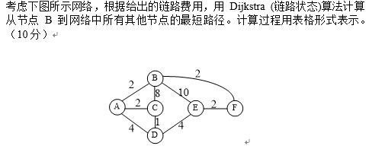

Slide 65
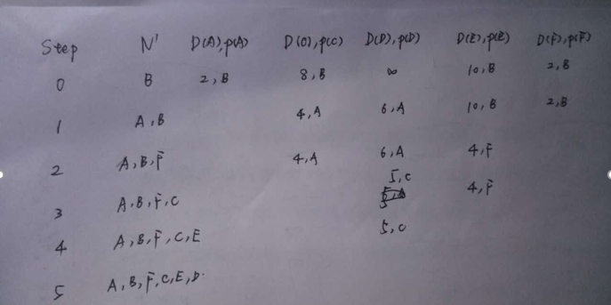
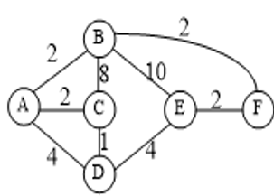
有可能考最长路径
最小生成树O(n^2) or O(nlogn)
LS的震荡现象

Slide 66
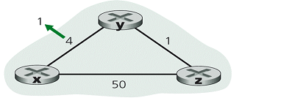
d_{x}(y) = min {c(x,v) + d_{v}(y) }
DV: 好消息传播迅速 2 runs to converge
Via
D_{Y} | X | Z
 | 4 | 1
D_{Y} | X | Z
 | 1 | 1
D_{Y} | X | Z
 | 1 | 1
D_{Y} | X | Z
 | 1 | 1
D_{Z} | X | Y
 | 5 | 1
D_{Z} | X | Y
 | 5 | 1
D_{Z} | X | Y
 | 2 | 1
D_{Z} | X | Y
 | 2 | 1
C(X,Y)
Changes
t₀
t₁
t₂
t₃

Slide 67
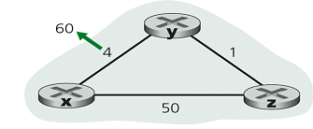
DV: 坏消息传播慢 46 runs to converge
Via
D_{Y} | X | Z
 | 4 | 1
D_{Y} | X | Z
 | 6 | 1
D_{Y} | X | Z
X | 6 | 1
D_{Y} | X | Z
 | 8 | 1
D_{Y} | X | Z
 | 8 | 1
D_{Z} | X | Y
 | 5 | 1
D_{Z} | X | Y
 | 5 | 1
D_{Z} | X | Y
 | 7 | 1
D_{Z} | X | Y
 | 7 | 1
D_{Z} | X | Y
 | 9 | 1
出现选路环路Loop
直到D_{y}(x)=51, D_{z}(x)=50
C(X,Y)
Changes
t₀
t₁
t₂
t₃

Slide 68
DV: 链路费用改变
增加毒性逆转(毒性返路) Poisoned reverse:
如果Z通过Y选路到达目的地X :
Z 告诉Y 其(Z’s) 到X的距离为无穷大 (这样Y将不会再通过Z选路到X，从而避免选路环路)
能完全解决无穷计数问题吗?
涉及到三个以上节点形成的循环路由将无法用毒性逆转技术探测到

Slide 69
比较: DV vs LS
在 DV 算法中，每个节点仅和它直接相连的邻居节点通话，但告诉它们它所学习到的任何信息 (到所有节点的距离)
在 LS 算法中，每个节点与所有其它节点通话，广播整个网络的拓扑结构和链路费用(各节点的相邻节点及链路费用)

Slide 70
比较: DV vs LS (续)
收敛速度
LS: O(n²) 算法需要 O(n|E|) 报文
每个源节点需n次迭代(n为网络中除源节点外的节点数量)
当链路状态发生变化时，可能会振荡
DV: 收敛时间变化
可能会导致循环路由 routing loops
无穷计数问题 count-to-infinity problem
鲁棒性: 当路由器故障时的表现?
LS:
节点会通告 advertise 不正确的链路费用
每个节点自行计算它自己的路由表，相互之间分离，更鲁棒
DV:
DV 节点会通告不正确的路径费用并可能引导错误的选路信息
每个节点的路由表会被其他节点所用 – 错误会在网络中传播扩散
这两种算法各有优缺点，在因特网中都得了应用

Slide 71
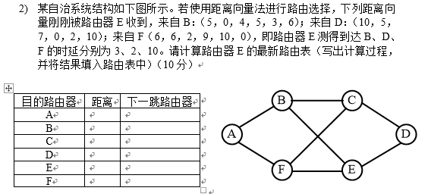
难的是DV算法
没给A、C, 如何迭代？

Slide 72
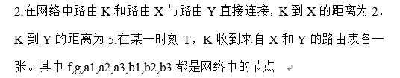
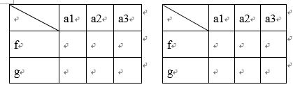
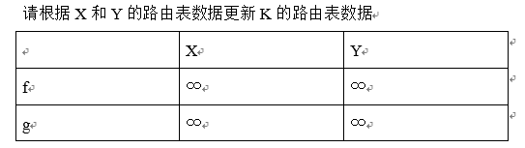
DV算法和路由表
不知道原题有没有图
X、Y的路由表里有什么？
和课上讲的方阵表示不一样
X、Y的路由表里有什么？
和课上讲的方阵表示不一样
X的路由表 Y的路由表

Slide 73
因特网中的选路
Intra-AS Routing protocol
又叫做内部网关协议 Interior Gateway Protocols (IGP)
最常用的IGP
RIP: Routing Information Protocol 选路信息协议 (RFC 1058，2453) 要借助应用层进程route-d (应用层协议实现网络层选路)
OSPF: Open Shortest Path First 开放最短路径优先 (RFC 2328)
IGRP: Interior Gateway Routing Protocol 内部网关选路协议 (Cisco 专有）
Inter-AS Routing protocol
最常用的
BGP4: Border Gateway Protocol 边界网关协议 (RFC 1771, 1772, 1773)

Slide 74
为什么要有不同的 Intra- 和 Inter-AS 选路?
策略
Intra-AS: 简单的管理, 不需要策略上的决策
Inter-AS: 网管希望控制网络中的数据流量是如何选择外部路径的，以及哪些外部网络流量可以选路经过它的网络
规模
层次化选路节省路由表空间, 减少更新信息的流量
性能
Intra-AS: 集中在性能上（最短路径费用）
Inter-AS: 对策略的考虑比性能更重要（业务规则）

Slide 75
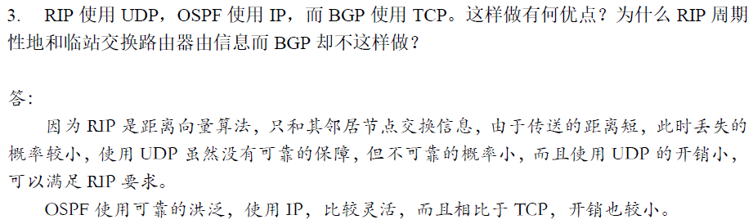
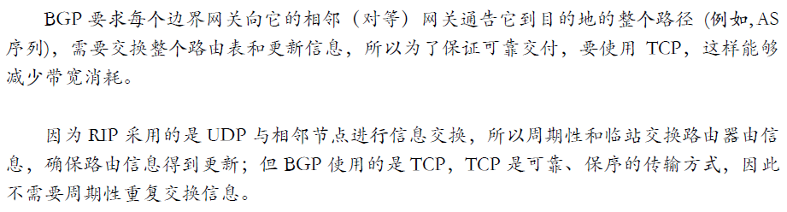

Slide 76
洪泛 Flooding和生成树Spanning Tree广播
不经控制的广播分组洪泛会产生循环传送从而导致广播风暴 Broadcast storm
可控的洪泛技术(flooding)
Sequence-numb. controlled flooding（序号控制洪泛）
收到重复序号的数据报，丢弃并不再转发
Reverse path forwarding （反向路径转发RPF）
只转发从该节点至源节点的最短路径上到达的数据报
生成树广播 (spanning tree: 包含所有节点的子树，无回路。最小生成树：累积费用最低的生成树)
任何节点都不会收到重复数据报！
如何得到生成树？
多播组: IGMP管理

Slide 77
链路层服务
与运输层主要区别在于：服务范围不同，运输层是端到端，链路层是单一链路相连的两个节点。
链路层与运输层的相似服务对比
可靠数据传输
避免不必要重传：相邻节点重传 v.s. 端到端重传
即使链路层实现了可靠传输，运输层仍可能丢包
路由器中数据报缓存溢出
流量控制
相邻节点的帧的缓存空间有限，避免溢出
两端的端系统中的报文段缓存空间有限
差错检测
有所重复，但链路层的差错检测更普遍，也更快速(硬件实现)，而运输层差错检测很简单(检验和，软件实现)

Slide 78
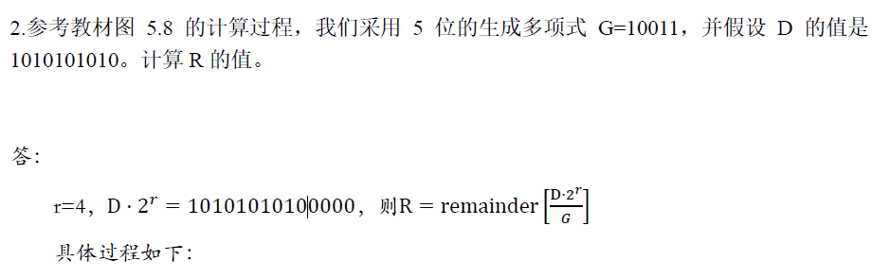
适配器(网卡NIC) 半自治：接收到一个帧时，如果有错，网卡直接丢弃而不向主机提出中断 ；如果正确，则向主机提出中断，并把它发送到网络层。
差错检验和纠正
二维奇偶校验：纠正单比特错误；或检测2bit错误，但不能纠正
互联网校验和
循环冗余检测CRC：能检测<r+1位所有错误，长度大于r+1比特的错误以概率1-0.5^{r}被检测到，不能纠正
注意：R不是100，而是4位：0100

Slide 79
MAC (media access control)协议: 分类
三大类
信道划分协议 Channel Partitioning TDMA/FDMA/CDMA
把信道划分为若干更小的“片” (时隙、频率、编码)
把“片”分配给节点专用
公平但效率不高，可能浪费资源
随机访问协议 Random Access 时隙/纯ALOHA
不划分信道，允许碰撞
有从碰撞中“恢复” 的机制
可能公平且效率更高
轮流协议 “Taking turns” Polling/token passing
节点轮流发送, 但有更多数据要发送的节点可分到更长的轮次
公平但不鲁棒（往往是集中式的）

Slide 80
MAC协议小结
如何控制对共享介质的访问?
信道划分 Channel Partitioning, 根据时间、频率或编码
Time Division, Frequency Division, Code Division
随机访问 (动态的),
时隙ALOHA, ALOHA, CSMA, CSMA/CD
载波侦听: 某些技术中易实现 (wire), 某些技术中难实现 (wireless)
CSMA/CD 在以太网中使用
CSMA/CA 在 802.11 中使用
Taking Turns
从中心主节点轮询；令牌传递
FDDI, IEEE 802.5(令牌环, 已过时)

Slide 81
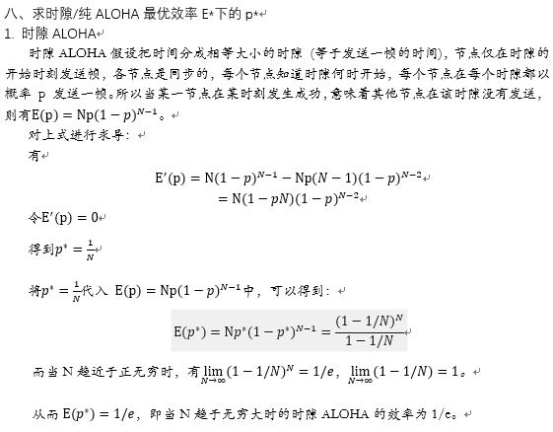

Slide 82
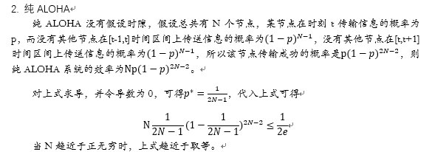

Slide 83


ARP工作原理1: 目的节点在同一LAN(子网),获取子网中节点的mac地址，存入自己的ARP表
A想发送数据报到B, 根据A和B的IP地址及子网掩码可知道B与A在同一子网内
A向其ARP表查询B的MAC地址，假设发现B 的MAC地址不在A的ARP表中
A 广播 ARP 查询分组, 其中包含 B的 IP 地址
Dest MAC address = FF-FF-FF-FF-FF-FF
LAN 上所有节点收到 ARP 查询，并拆包递交给ARP模块
B 收到 ARP 分组, 发送ARP响应分组把它的MAC 地址回应给 A
把帧发送到 A 的 MAC 地址 (单播)
A 在它的 ARP 表中缓存 (记下) B主机的IP-to-MAC 地址对，直到信息过期 (超时)
软状态 soft state: 除非得到刷新，信息将过期 (goes away)
ARP is “plug-and-play”:
节点无需网络管理员的介入即可构建它们自己的 ARP 表
A
R
111.111.111.111
74-29-9C-E8-FF-55
222.222.222.220
1A-23-F9-CD-06-9B
B
111.111.111.112
111.111.111.110
CC-49-DE-D0-AB-7D
E6-E9-00-17-BB-4B

Slide 84

A 创建带有源地址 A、目的地址 B 的数据报
A根据B的IP地址和子网掩码，得知B不在同一子网内，从而A准备将该帧递送给其网关路由器111.111.111.110 (R的接口1)
A 使用 ARP 得到 R 的接口1 (111.111.111.110) 的 MAC 地址
A 创建以 R 的接口1的 MAC 地址为目的地址的链路层帧，其中封装了 A-to-B IP 数据报
A 的网卡发送帧
R 的接口1的网卡收到帧
R 从以太网帧中提取出 IP 数据报, 看出来它是要发往 B 的, 并通过其转发表查出来该IP数据报应该由其接口2 (222.222.222.220) 转发, 并由B的IP地址和子网掩码推断出B与接口2在同一子网内
R 使用其接口2的 ARP 得到 B 的 MAC 地址
R 的接口2 创建帧，其中包含有 A-to-B IP 数据报，发送到 B
A
B
R
接口1
接口2
111.111.111.111
222.222.222.222
74-29-9C-E8-FF-55
49-BD-D2-C7-56-2A
222.222.222.220
1A-23-F9-CD-06-9B
111.111.111.112
111.111.111.110
222.222.222.221
CC-49-DE-D0-AB-7D
E6-E9-00-17-BB-4B
88-B2-2F-54-1A-0F

Slide 85
ARP协议：ARP协议其主要作用是将IP地址翻译为以太网的MAC地址
链路层传输过程（如下图）

Slide 86

以太网的帧结构：22字节头4字节尾
导言 Preamble
一共8个字节: 前7 个字节都是 10101010, 最后一个字节是 10101011
用来同步发送网卡和接收网卡的时钟速率
Addresses: 目的MAC地址和源MAC地址，各6 个字节
如果网卡接收到目的地址与之相匹配的帧, 或者带有广播地址的帧 (如 ARP 分组), 则提取出帧中的数据，并把它传递给网络层协议
否则, 网卡丢弃帧
Type: 2字节，指明更高一层的网络协议IP/IPX/Apple Talk
Data: 46~1500 字节 (Why?-back later)
CRC: 4字节，由接收方进行检测, 如果检测到差错, 则简单地将帧丢弃

Slide 87
以太网 CSMA/CD 算法
1. 网卡(adapter)从网络层接收数据报，成帧
2. 如果网卡侦听到信道空闲(96bit time内无传送)，则开始传送帧；如果侦听到信道忙，则等待直到信道空闲(至少96bit time)，然后传送
3. 如果网卡传送出整个帧而且在传送过程中没有检测到其他传送， 则网卡成功完成一次帧的发送 !
4. 如果在传送过程中网卡检测有到其他传送存在，则放弃，并发送出一个阻塞信号 jam signal
5. 放弃传送后，网卡进入指数后退 exponential backoff 阶段: 即在第 n 次碰撞后, 网卡从 {0,1,2,…,2^{m}-1} (其中 m=min(n,10))中随机选择一个 K ；等待 K·512 bit 的时间；返回第 2 步
Jam Signal: 48 位，确保其他发送者都意识到碰撞
Bit time: 对于10 Mbps 以太网为 0.1 微秒; 例如 K=1023, 等待时间大约为 50 毫秒

Slide 88
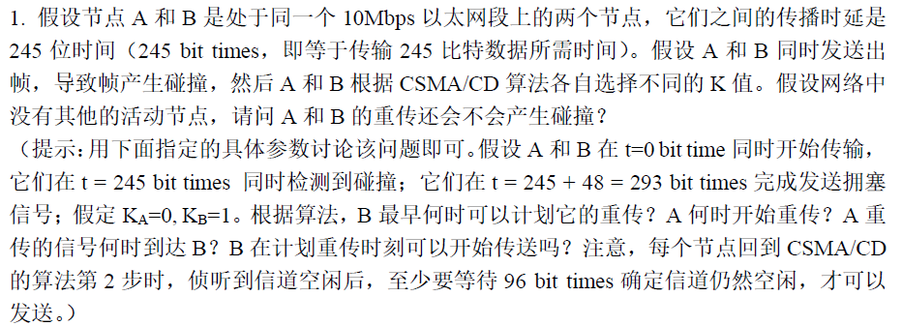

Slide 89
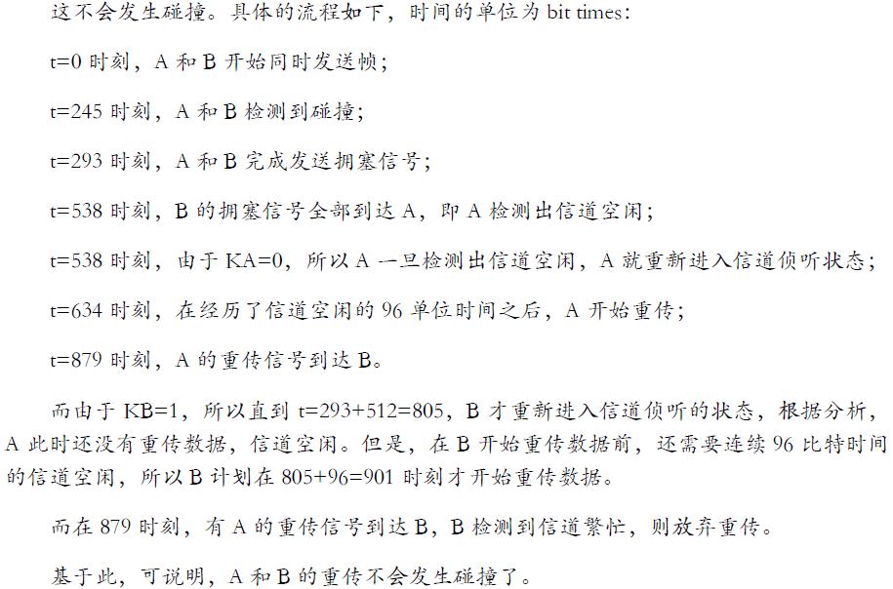
注意：回退时间不是一放弃重传就开始计算了，在阻塞信号48bit全部发出后

Slide 90
B
A
t=0
t=0
t=245
t=245
t=293
48
t=293
245
t=538
96
512
t=634
t=805
96
t=634+245=879
t=901 B放弃

Slide 91

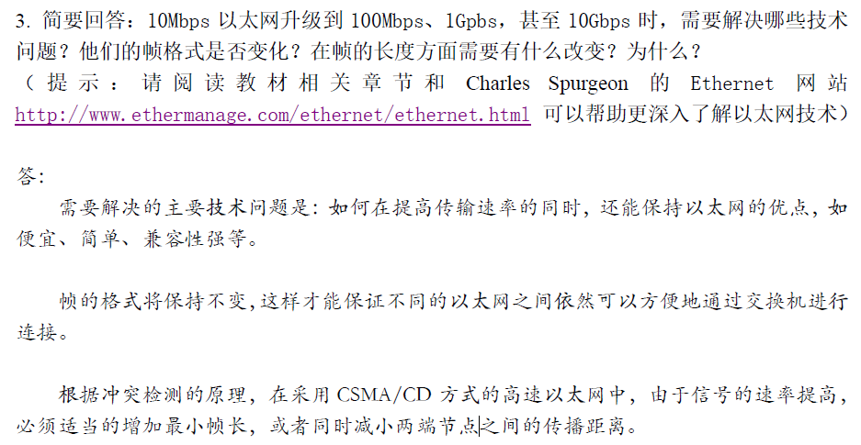
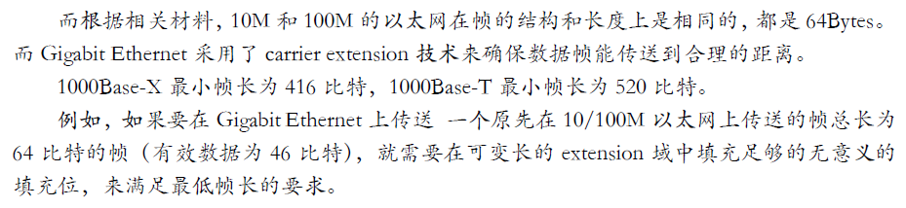
CSMA/CD效率，比ALOHA高很多

Slide 92
以太网的最大最小帧长，为什么要有？
答：以太网的最大帧长为1500字节，其存在的原因是：①如果帧长过长，会造成接收端的缓存溢出，发生错误；②由于以太网是多个主机共享媒介信道，如果帧长过长，也将导致某一主机占据信道过久，不公平。
以太网的最小帧长需根据实际往返时间而定，一般至少为46字节。如果帧长过短，会导致在CSMA/CD中无法检测出碰撞，所以要求发送帧的最短时间TXT要大于链路最大的往返时间RTT，根据链路的带宽，可计算出最小帧长。
光纤数据接口FDDI
IEEE802.5
10base5粗缆/10bade2细缆 --总线型
10baseT星型，T代表双绞线
PPP 地址默认11111111
PPP不需要实现的：
差错纠正/恢复
流量控制
以太网一般有流量控制(交换机发出pause帧)
排序：乱序递送是允许的
支持多点链路 (e.g., 轮询polling)
差错恢复、流量控制、数据排序等 ，全委托给更高层了!
集线器：将信号放大并中继，没有任何控制。
优点：增强连通性
缺点：扩大碰撞域
对比交换机：把子网分成了几个LAN网段，隔离碰撞域，每个网段形成一个单独的冲突域，独享访问

Slide 93
作为互联设备，路由器和交换机各有异同/比较优缺点
同：都有存储转发，都是选路设备，都可以实现流量隔离
异：路由器是网络层设备，交换机是链路层设备
路由器根据IP地址选址，链路交换机根据MAC地址选址，效率高。
路由器不是即插即用，需人为干预，有最优选路；交换机即插即用，自学习。
路由器可以同时服务千量级主机，链路交换机只有百量级。
链路交换机有的是直接转发。
比较交换机（switch）和路由器（router）各自的优点与缺点
P314
交换机：优点：1、过滤、转发速度快 2、即插即用
缺点：1、活跃拓扑限制在生成树上 2、无法避免广播风暴 3、ARP报文较多
路由器：优点：1、无拓扑在生成树上的限制，可以选择最佳路径 2、广播风暴防火墙
缺点：1、处理时间长 2、不是即插即用的

Slide 94
IEEE 局域网标准
802.1网络互连
802.2逻辑链路控制（LLC）
802.1寻址
802.1体系结构
802.3
802.4
802.5
802.6
802.11
802.13
MAC
MAC
MAC
MAC
…
MAC
…
MAC
物理
物理
物理
物理
物理
物理
Token Bus
Distributed Queue
Dual Bus
WLAN
Ethernet
Token Ring

Slide 95
无线网络的2种工作模式
基础设施模式
无线主机通过基站与有线网络相连接
切换 (handoff): 移动主机改变其接入有线网络的基站
network
infrastructure
常用工作模式

Slide 96
无线网络的2种工作模式
自组织模式 Ad hoc mode
没有基站
节点只能在链路的覆盖范围内与其他节点传送数据
节点把自身组织成一个网络: 在它们自身之间选路
研究发展中…
课后：观察练习计算机的WiFi网卡设置，可以设为自组织多跳模式

Slide 97
无线网络的分类
single hop
multiple hops
host may have to
relay through several
wireless nodes to
connect to larger Internet: wireless mesh network
wireless sensor network
host connects to
base station (WiFi,
WiMAX, cellular)
which connects to
larger Internet
infrastructure
(e.g., APs)
no base station, no
connection to larger
Internet. May have to
relay to reach other
a given wireless node
Mobile Ad-hoc Network (MANET)
Vehicle Ad-hoc Network (VANET, 车联网)
no
infrastructure
no base station, no
connection to larger
Internet (Bluetooth,
ad hoc nets)

Slide 98
CDMA 编码/解码
channel output Z_{i,m}
Z_{i,m}= d_{i}.c_{m}
data
bits
d₀ = 1
1
1
1
1
1
d₁ = -1
1
1
1
-
-
-
-
1
-
-
-
1
-
1
1
1
1
1
sender
1
1
slot 1
channel
output
slot 0
channel
output
1
1
1
1
1
code
1
1
-
-
-
1
-
1
1
1
-
-
-
1
-
1
1
1
slot 1
slot 0
M
D_{i} = Σ Z_{i,m}.c_{m}
m=1
M
received
input
1
1
1
1
1
1
1
1
d₀ = 1
-
-
-
-
1
-
-
-
1
-
1
1
1
1
1
1
d₁ = -1
1
slot 1
channel
output
slot 0
channel
output
1
1
1
1
1
code
1
1
-
-
-
1
-
1
1
1
-
-
-
1
-
1
1
1
receiver
slot 1
slot 0

Slide 99
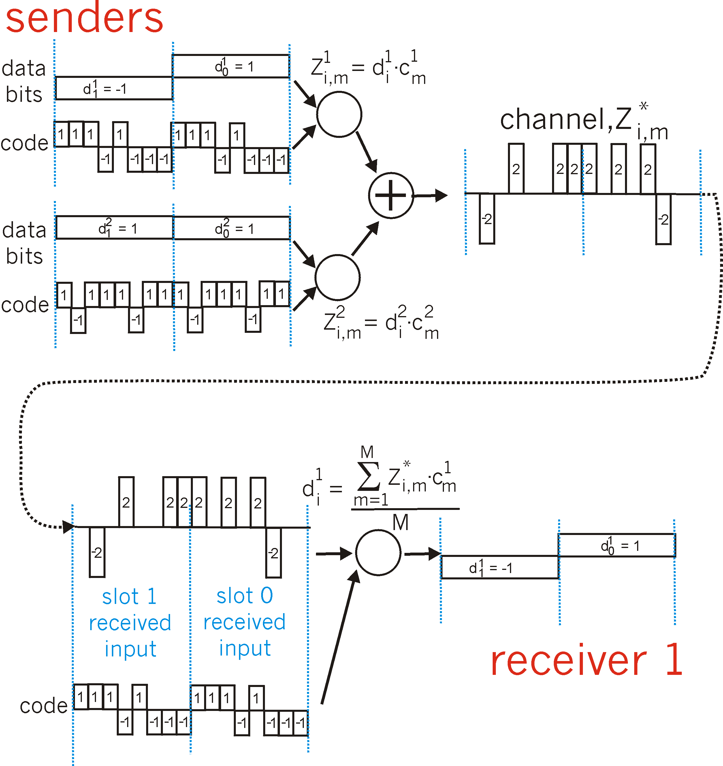
CDMA: 两个发送方的干扰
信道把Sender 1
和2的传输叠加
在一起
Sender 1
Sender 2
采用和Sender 1相同的编码，接收方从叠加的信道数据中恢复出sender 1的原始数据

Slide 100
IEEE 802.11 MAC 协议: CSMA/CA (碰撞避免)
分布式帧间间隔
802.11 发送方
1 如果侦听到信道空闲了DIFS 时间，则
开始发送数据帧 (无CD碰撞检测)
2 如果侦听到信道忙，则
开始一计时器，且值为[0, CW-1]间随机回退值 初始CW=CWmin=32 slots
如果信道空闲，则计时器递减，否则冻结
当计时器为零时，开始发送数据帧
如果未收到ACK, 倍增CW并重复步骤2 (直至CW≤CWmax=32*2⁵, 或某个指定值)
如果收到ACK, CW=CWmin, 重复步骤2传输下一帧
802.11 接收方
- if frame received OK
return ACK after SIFS (ACK needed due to hidden terminal problem)
sender
receiver
DIFS
data
SIFS
ACK
短帧间间隔
对比以太网的CSMA/CD机制，有何异同？

Slide 101
CSMA/CA与CSMA/CD的联系
相同点
载波侦听多路访问 CSMA
不同点
CA: 碰撞避免，没有碰撞检测
检测到信道空闲，并不立即发数据
等待一随机时间，且该时间随ACK超时次数而指数增加
CD在信道空闲时发数据，检测到碰撞则随机回退，该时间随碰撞次数而指数增加
CA使用链路层确认/重传(ARQ)机制，CD没有
接收方回送ACK确认码
与运输层rdt原理类似，链路层滑动窗口大小固定

Slide 102
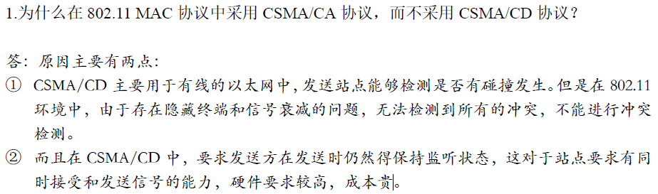
注意CDMA编码和解码

Slide 103
什么是无线局域网的“隐蔽节点问题”，什么是“暴露节点问题”？（10分）
隐藏节点：比如说网络中有三个节点A,B,C。A,C都想传数据给B，但A,C都不在彼此的传输范围内。因而也就不会感知到对方，但都能向B传输数据，在这种情况下，来自A & C的数据会在B处碰撞，造成数据丢失，网络性能下降。这样因为传送距离而发生误判的问题称为隐藏节点问题。
暴露节点：当有一个节点要发送数据给另一个节点，但因为邻居节点也正发送数据时，因此影响了原本节点的数据传送。如有四个节点R1， S1，S2，R2,但R1，R2不在彼此的传送范围内，而s1和s2，r1和s1，s2和r2都在彼此的传输范围内。当s1传数据给r1时，s2却不能传数据给r2,此时s2检测到s1正在传送数据，就会影响s1传送，事实上s2可以将数据传送到r2，因为r2不在s1的传输范围内。
可以用RTS（request to send）和CTS(clear to send)的控制封包来避免碰撞。在传输之前，传送端先传送一个RTS封包，告知在传送端传送范围内所有节点不要有任何传送操作。如果接收端目前是空闲的，则响应CTS封包，进而传输数据。从而可有效解决隐藏节点的问题。

Slide 104
处理隐藏终端问题: RTS/CTS机制
思想: 允许发送方 “预约” 信道而不是让数据帧随机访问: 避免了长数据帧的碰撞
发送方使用CSMA, 首先发送短请求发送request-to-send (RTS)分组给基站
RTS 仍有可能相互碰撞 (但它们非常短)
基站广播允许发送 clear-to-send (CTS) 来回应 RTS
CTS 被所有节点听见
发送方发送数据帧
其他节点则推迟发送
使用小的预约分组完全避免了数据帧碰撞! 不属于随机访问协议 该机制在实际中默认不开启(占用带宽)，而是用CSMA/CA机制

Slide 105
处理隐藏终端问题: RTS-CTS 交换
A
B
AP
RTS(B)
RTS(A)
reservation collision
RTS(A)
CTS(A)
CTS(A)
DATA (A)
defer
time
ACK(A)
ACK(A)

Slide 106
802.11 帧格式1
2
2
6
6
6
2
6
0 - 2312
4
字节
frame
control
duration
address
1
address
2
address
3
seq
Control
address
4
payload
CRC
Address 4: 仅用于 ad hoc模式
Address 1: 接收该帧的无线主机或AP的MAC地址
Address 3: AP所连接的路由器接口的MAC地址
Address 2: 发送该帧的无线主机或AP的MAC地址
序号：ARQ自动请求重传时，区分不同数据帧

Slide 107



802.11 帧: 3个MAC地址的机制
Internet
H1
R1
router
R1 MAC addr H1 MAC addr
dest. address
source address
802.3 以太网帧
AP MAC addr H1 MAC addr R1 MAC addr
现在家用AP多功能，通常具有无线AP+路由器+DHCP+NAT+防火墙+WEP加密等诸多功能，跨层设备
address 1
address 2
address 3
802.11 WiFi帧

Slide 108
802.11: 高级功能
Rate adaptation 速率自适应
base station, mobile dynamically change transmission rate (physical layer modulation technique) as mobile moves, SNR varies
AMC机制，自适应调制编码
10⁻¹
10⁻²
10⁻³
BER
10⁻⁴
10⁻⁵
10⁻⁶
10⁻⁷
10
20
30
40
SNR(dB)
1. SNR decreases, BER increase as node moves away from base station
QAM256 (8 Mbps)
QAM16 (4 Mbps)
2. When BER becomes too high, switch to lower transmission rate but with lower BER
BPSK (1 Mbps)
operating point

Slide 109
802.15: 蓝牙技术，个人区域网 personal area network
小于 10 m 的直径
对电缆的替代 (鼠标, 键盘, 耳机等)
ad hoc: 没有基础设施
主/从模式:
从节点请求发送许可 (向主节点)
主节点对请求授权，配对
最多8个设备的皮可网piconet
802.15: 从蓝牙Bluetooth规范演化而来
2.4-2.5 GHz 无线电频带
最高到 721 kbps
S
P
P
radius of
coverage
M
S
S
P
P
M
Master device
Slave device
Parked device (inactive)
S
P

Slide 110
802.16: WiMAX技术
WiMAX (Worldwide Interoperability for Microwave Access)全球微波接入互操作
又称802.16标准，定位为广域无线宽带接入
基于OFDM原理，与4G LTE原理相同，Intel主导
数十Mbps的速度，数十公里的通讯距离
原本与LTE竞争为4G标准，5年前很热门，但现已基本被淘汰
电信运营商从商业目的考虑选择LTE，不与Intel合作
与2G/3G的整合

Slide 111


移动节点的间接选路
外部代理收到分组，拆封并转发给移动节点
归属代理截获分组，重新封装转发到外部代理
visited
network
home
network
3
wide area network
2
1
4
通信者把分组寻址到移动节点的归属地址
移动节点直接回复给通信者
代理发现：代理通告 agent advertisement: 外部/归属代理通过广播ICMP报文 (typefield = 9) 通告它的服务，便于移动IP的注册

Slide 112
移动 IP: 注册的例子

Slide 113
间接选路: 讨论
移动节点使用两个地址:
永久地址 permanent address: 由通信者使用（因此移动节点的位置对通信者来说是透明的）
转交地址 care-of-address: 归属代理转发数据报给移动节点时使用
外部代理以转交地址封装/拆封原始数据包，类似IPv6中的隧道实现机制（归属代理封装，外部代理拆封）
三角选路 triangle routing: correspondent-home-network-mobile
当通信者和移动节点
在同一个网络中时，低效
移动性, 使外部网络变为透明的:
可以维持当前正在进行的连接!

Slide 114

GSM: 间接选路到移动节点
HLR
home
network
2
correspondent
home
Mobile
Switching
Center
归属 MSC 咨询 HLR，
得到移动节点在被访网络的漫游号码
1
呼叫被路由到归属网络
3
Public switched
telephone
network
VLR
Mobile
Switching
Center
4
归属 MSC 建立到被访网络MSC的第二步呼叫
mobile
user
被访网络的MSC 通过基站到移动节点完成呼叫
visited
network

Slide 115
移动节点的直接选路（移动IP不用）
外部代理收到分组，转发给移动节点
通信者转接给外部代理
visited
network
home
network
4
wide area network
2
5
3
1
通信者询问，并收到移动节点的外部地址
移动节点直接向通信者回复

Slide 116
直接选路的移动性的调整：移动节点改变了被访网络，不能及时告知通信者
锚外部代理 anchor foreign agent: 首次被访网络中的外部代理 (相当于归属代理，但可能离最新的外部代理较近)
数据总是先被路由到锚外部代理 (锚让外界通信者定位)
当移动节点转移后：新的FA安排数据从旧的FA转发过来 (chaining)
会话开始时被访外部网络
anchor
foreign
agent
wide area network
2
1
4
5
3
新外部网络
correspondent
agent
new foreign
agent
correspondent

Slide 117
GSM: 在同一个MSC中切换
切换(handoff)目标: 通过新的基站为当前呼叫选路 (而不中断当前呼叫)
切换原因:
新基站信号更强 (保持连通性，更低的电池消耗)
负载均衡: 为当前过于拥挤的基站释放一些信道
GSM 并不强制为什么要进行切换 (policy)，仅规定如何切换 (mechanism)
切换handoff由旧的BSS 发起
VLR
Mobile
Switching
Center
old
routing
new
routing
old BSS
new BSS

Slide 118
GSM: 在同一个MSC中切换
1. 旧基站通知MSC即将进行切换，提供1个以上的备选新基站列表
2. MSC 建立到新基站的路径 (分配资源)
3. 新基站分配无线电信道供移动用户使用
4. 新基站发送信令给MSC和旧基站：准备就绪
5. 旧基站告诉移动节点：执行到新基站的切换
6. 移动节点、新基站发送信令激活新信道
7. 移动节点通过新基站发送信令到MSC：切换完毕。MSC为呼叫重新选路
8 MSC与旧基站之间占用的资源释放
VLR
Mobile
Switching
Center
4
2
1
8
7
3
old BSS
5
6
new BSS

Slide 119
GSM: 在不同的MSC之间切换
锚 MSC: 在呼叫中访问的首个MSC
呼叫通过锚MSC保持选路通畅
当移动节点转移到新的MSC后，新MSC添加到锚MSC链的末端
允许可选的路径最短化步骤来缩短多MSC链
home network
correspondent
Home MSC
anchor MSC
PSTN
MSC
MSC
MSC
(a) 切换前

Slide 120
GSM: 在不同的MSC之间切换
锚 MSC: 在呼叫中访问的首个MSC
呼叫通过锚MSC保持选路通畅
当移动节点转移到新的MSC后，新MSC添加到MSC链的末端
允许可选的路径最短化步骤来缩短多MSC链
home network
correspondent
Home MSC
anchor MSC
PSTN
MSC
MSC
MSC
(b) 切换后

Slide 121
无线和移动性: 对更高层协议的影响
逻辑上来讲, 影响应该是很小的, 对上层透明 …
仍是尽力而为的服务模式
TCP 和 UDP 可以 (也确实) 运行在无线和移动网络中
… 但从性能的角度, 无线网和有线网区别明显
由于位差而产生的分组丢失/时延 (因链路层重传而导致的丢弃分组, 时延), 以及切换时延/丢包
TCP 把丢包解释为拥塞, 会不必要地减小拥塞窗口
此时路由器缓存可能很空，根本没有拥塞
时延对实时网络流量的损害 (无线承载的音频/视频流)
新应用：基于位置服务LBS，移动互联网应用
TCP拥塞控制需要区分无线链路导致的时延/丢包与常规拥塞

Slide 122
下面是
往年题精选

Slide 123
6. 假设两个节点A和B，连接在一条800m长的电缆两端，它们各自发送一个长为1500bits的帧（包括所有的header部分和preamble部分）给对方。两个节点都准备在t=0时刻发送。A和B之间有四个中继器(repeater)，每经过一个中继器会增加20-bit的时延。假设传输速率是100Mbps，且采用了回退间隔是512bits的倍数的CSMA/CD。第一次碰撞发生后，根据指数回退协议，A取K=0，B取K=1。忽略阻塞信号和96-bit的时间延迟。
A和B之间的单向传播时延（包括中继器时延）是多少秒？假设电缆中的信号传播速度是2×10⁸m/sec。
在什么时刻（以秒为单位）A的分组被完整地递送到B？
假设仅A有一个分组要发送，且中继器被替换成交换机。假设每个交换机除了存储转发时延外，还有有20-bit的处理时延。在什么时刻（以秒为单位）A的分组被递送到B？
a. 要考虑电缆传播时延，和四个中继器的时延 4.8 μsec
c. 要考虑传播时延，和四个交换机的处理时延和存储转发的传输时延

Slide 124
答：
b.
首先，单个帧的传输时间为1500/(100Mbps)=15 μsec, 大于一个比特的传播时延。
B的回退时间为512bit time=512/(100*10⁶) = 5.12 μsec。
在t=0时刻，A和B开始传送；
在t=4.8μsec，A和B探测到碰撞，于是终止传送；
在t=9.6μsec，终止传送的B的最后一位到达A（终止传送的A的最后一位也到达B）；
在t=4.8+5.12=9.92 μsec，B回退等待结束，检测到信道空闲，开始重传；
在t=9.6+4.8=14.4μsec，A的重传帧的第1位到达B，B再次探测到碰撞，再次终止传送；
在t=9.92+4.8=14.72μsec，A也再次探测到碰撞，于是终止传送；
讨论：
因此A和B需要再次进入指数回退等待，此时K的取值范围将增大到{0,1,2,3}的范围；
由于没有给定再次碰撞后K_{A}和K_{B}的取值，我们考虑最乐观的情况：K_{A}=0，K_{B}至少为2，这样的话第三次碰撞不会发生。
因此，A的分组要完整地递送到B，至少需要14.4+4.8+4.8+1500/(100*10⁶)=39μsec。
请大胆假设，小心求证

Slide 125
以太网的最大最小帧长，为什么要有？
答：以太网的最大帧长为1500字节，其存在的原因是：①如果帧长过长，会造成接收端的缓存溢出，发生错误；②由于以太网是多个主机共享媒介信道，如果帧长过长，也将导致某一主机占据信道过久，不公平。
以太网的最小帧长需根据实际往返时间而定，一般至少为46字节。如果帧长过短，会导致在CSMA/CD中无法检测出碰撞，所以要求发送帧的最短时间TXT要大于链路最大的往返时间RTT，根据链路的带宽，可计算出最小帧长。
802.3和802.11协议的异同
答：802.3链路层以太网的协议，802.11为无线局域网中的协议。
相同点：两者均是链路层局域网标准，都是基于MAC地址寻址的。在多路访问中，均采用了载波侦听CSMA的形式。
不同点：
802.3是基于有线网络，而802.11是基于无线网络。
在多路访问中，802.3提供了CD碰撞检测机制，检测到碰撞后随机回退；802.11提供了CA碰撞避免机制。
在802.11中，由于无线信道衰减强切易受干扰，所以还提供了链路层确认/重传ARQ机制，提供可靠的连接服务；在802.3中只是检测帧是否损坏，属于不可靠的无连接服务。
802.3是基于以太网帧，有两个MAC地址；802.11是基于802.11帧，3个MAC地址机制。

Slide 126
Rdt3.0提供了哪些可靠的服务？
校验和位差检测，错误重传
丢弃冗余数据
允许ACK出错，设置序号
允许数据丢失，设置超时时间，超时重传
IPv6和IPv4的区别？前者的偏移地址是多少位？报头格式？
答：
区别：IPv6的地址为128位，IPv4的地址为32位。IPv6层次化分配IP地址，地址空间较大。IPv6的报头长度固定为40字节，IPv4报头长度一般为20字节，但不固定，可能达到60字节。IPv6没有checksum，没有分片机制，而是增加了优先级域和流标记域来保证服务质量。
IPv6的偏移地址没有，IPv4的偏移地址为13位。
报头格式：IPv6的报头长度固定为40字节，IPv4报头长度一般为20字节，但不固定，可能达到60字节。IPv6没有checksum，没有分片机制，而是增加了优先级域和流标记域来保证服务质量。

Slide 127
主机访问www.sina.com所需用到的协议
应用层协议为DNS和HTTP，即除了HTTP之外还需要DNS协议；
传输层协议为UDP和TCP。
DNS用于将服务器主机名解析成IP地址；
HTTP协议实现超文本的传输，是Web的应用层协议；
TCP：为应用层的协议提供面向连接的可靠传输，即为HTTP协议提供可靠的传输服务；
UDP：为应用层协议提供不可靠的传输，其中本题的DNS协议需要UDP的服务。
IP协议：在网络层将数据报交付给服务器主机
ARP协议：将IP地址解析为MAC地址
列出5种非专用的因特网应用以及它们所使用的应用层协议。
电子邮件 SMTP
远程终端访问 TELNET
Web HTTP
文件传输 FTP
远程文件服务器 NFS

Slide 128
传输层和链路层的可靠数据传输有何异同，能否互相替代
传输层和链路层的可靠数据传输都有用差错检验的方式。但链路层的可靠数据传输只负责节点之间（一跳）是否传输可靠，而传输层的可靠数据传输是端到端的。两者的服务范围不同。而且就算链路层每一跳之间都有可靠的数据传输，但也有可能因为存储转发，在节点上存储时溢出或发生错误。
简述传输层和链路层的服务模型，请问它们可以互相替代么？
运输层提供了应用程序端口之间传送应用层报文的服务，为运行在不同主机上的进程之间提供逻辑通信。
链路层服务模型：将数据报通过单一通信链路从一个节点移动到相邻节点，所提供的服务细节将随链路层协议从一种进入下一种而改变。
运输层协议在端到端的基础上为两个进程之间提供可靠交付；链路层协议在由单一链路相连的两个节点之间提供可靠交付服务。
位于北京的节点想用ARP解析位于上海的IP，会发生什么，为什么
ARP将返回一个错误，因为ARP只为在同一个子网上的节点解析IP地址。
DV算法为神马坏消息传播慢
（不太懂）这其实是计数到无穷问题。因为dx(y)=c(y,z)+dx(z)。而dx(z)本身又由dx(y)决定，循环往复。
为什么说TCP拥塞控制是加性增，乘性减的？
慢启动结束之后，每收到一个ACK时，增加1/congwin个报文段数，等价于每个RTT时间内，增价一个报文段数(线性增加)；检测到一个丢包时，将Congwin值减半。

Slide 129
“Taking Turns” MAC 协议
信道划分 MAC 协议
高负载时对信道的共享高效且公平
低负载时效率低: 信道访问时延, 即使只有一个活动节点也只能被分配到 1/N 带宽！
随机访问 MAC 协议
低负载时高效: 单个节点可以利用全部信道
高负载时低效: 由于碰撞开销而效率低
轮流“taking turns” 协议
从效率和公平两方面寻找最佳方案 !

Slide 130
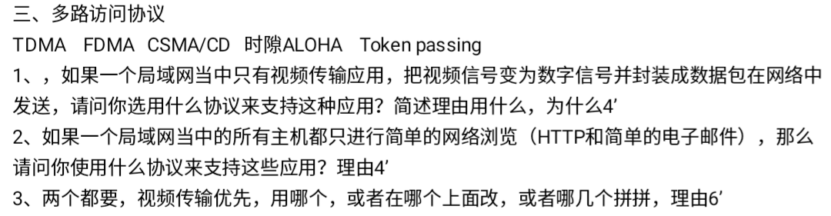
TDMA的连续性
Token passing从效率和公平两方面寻找答案
TDMA+时隙ALOHA？TDMA不均匀时分？

Slide 131
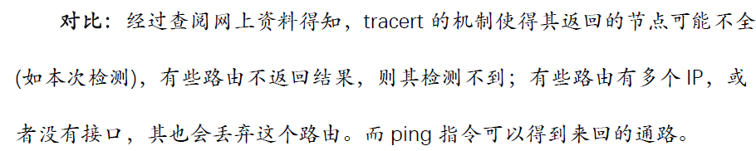
简述链路层出错和传输层出错的原因，差错控制方法...
链路层出错
原因：信号衰减和电磁干扰噪声等因素，尤其在无线链路(多路径传播。)中特别明显
差错控制方法：差错检验与差错纠正，采用循环冗余校验CRC
传输层出错
原因：由于链路或者在当在路由器中存储数据时的噪声干扰
差错控制方法：检查和
Ping与traceroute
均利用了ICMP
Ping程序发送一个ICMP类型8编码0的报文到指定主机，看到该回显请求的目的主机发回一个类型0编码0的ICMP回显回答
Traceroute向目的主机发送一系列IP数据报，这些数据报中每个都携带了一个具有不可达UDP端口号的UDP报文段。且TTL递增。当时间过期时，回复type11,code0。当UDP达到目的主机时，回复type3,code3。(UDP+ICMP)由于每次独立发送IP数据报，可能RTT不单调，一般三次取平均。

Slide 132
为什么说FTP是在“带外”（out-of-band）传送控制信息的？
FTP使用两个并行的TCP链接来传输文件，一个是控制连接，一个是数据连接。因为FTP使用一个分离的控制连接，所以也称FTP的控制信息是带外传送的。
网络体系结构的不同层次有各自特有的寻址方式（Addressing）。套接字（Socket）对应的是哪一层？物理地址（MAC地址）对应的是哪一层？IP地址对应的是哪一层？
传输层：但套接字应该对应应用层和传输层之间？？
进程有一个或多个套接字，接收主机中的传输层通过中间的套接字来进行传递。运输层报文段中有特殊字段来指示该报文段所要交付的套接字：源端口号字段和目的端口号字段。运输层通过检查报文段中的目的端口号，并将其定向到相应的套接字。
网络层：
IP地址
链路层：
MAC地址

Slide 133
请阐述应用程序开发者为什么更倾向于在UDP上运行应用程序而不是TCP上运行？
1实时应用通常要求最快的发送速率，采用UDP时，应用层能够更好地控制要发送的数据和发送时间。
2.无需建立连接，不会引入建立连接产生的时延。
3.不需维护连接状态
4.分组首部开销小
5. 应用的开发者也许不希望应用使用TCP的拥塞控制
ARP协议的基本功能是什么？
ARP协议其主要用作将IP地址翻译为以太网的MAC地址，从而方便帧在运输层的传送。
UDP/IP都是不可靠的服务，UDP是否多余，是否可以用IP(?)替代，一两句话说明
不能，应用场合不同：UDP无需建立/保持连接，简单，较短的报头以及没有拥塞控制。

Slide 134
什么是无线局域网的“隐蔽节点问题”，什么是“暴露节点问题”？（10分）
隐藏节点：比如说网络中有三个节点A,B,C。A,C都想传数据给B，但A,C都不在彼此的传输范围内。因而也就不会感知到对方，但都能向B传输数据，在这种情况下，来自A & C的数据会在B处碰撞，造成数据丢失，网络性能下降。这样因为传送距离而发生误判的问题称为隐藏节点问题。
暴露节点：当有一个节点要发送数据给另一个节点，但因为邻居节点也正发送数据时，因此影响了原本节点的数据传送。如有四个节点R1， S1，S2，R2,但R1，R2不在彼此的传送范围内，而s1和s2，r1和s1，s2和r2都在彼此的传输范围内。当s1传数据给r1时，s2却不能传数据给r2,此时s2检测到s1正在传送数据，就会影响s1传送，事实上s2可以将数据传送到r2，因为r2不在s1的传输范围内。
可以用RTS（request to send）和CTS(clear to send)的控制封包来避免碰撞。在传输之前，传送端先传送一个RTS封包，告知在传送端传送范围内所有节点不要有任何传送操作。如果接收端目前是空闲的，则响应CTS封包，进而传输数据。从而可有效解决隐藏节点的问题。

